Slide 2
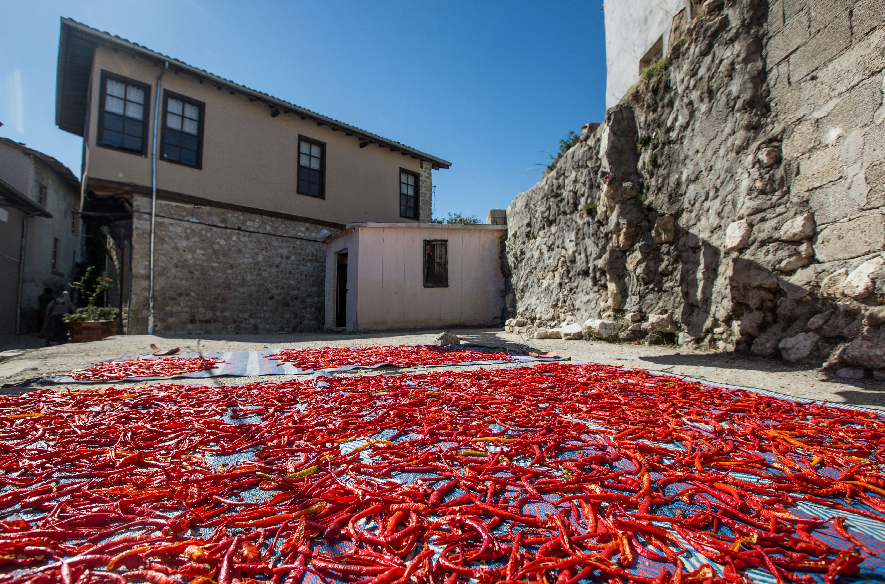
ADANA - ADANA’NIN KÜLTÜREL MİRASI: UNUTULMAYA YÜZ TUTMUŞ YEMEK KÜLTÜRÜNÜN ORTAYA ÇIKARILMASI PROJESİ: T.C Kültür ve Turizm Bakanlığı tarafından yürütülen “Ortak Kültür Mirası: Türkiye ve AB arasında Koruma ve Diyalog Hibe Programı” çerçevesinde “Adana’nın Kültürel Mirası: Unutulmaya Yüz Tutmuş Yemek Kültürünün Ortaya Çıkarılması” projesi hayata geçirildi. Çukurova Üniversitesi ile Wigwam Clubs İtalya iş birliği ve Adana Toroslar Federasyonu koordinatörlüğünde yürütülen projede Adana’nın unutulmaya yüz tutmuş asırlık yemek tarifleri gelecek nesillere aktarılmak üzere görsel ve yazılı olarak kayıt altına alındı.
ADANA - REVEALING ADANA’S CULTURAL HERITAGE: REVITALISING FORGOTTEN CULINARY TRADITIONS PROJECT: Under the ‘Joint Cultural Heritage: Preservation and Dialogue between Türkiye and the EU Grant Programme’ conducted by the Republic of Türkiye Ministry of Culture and Tourism, the project ‘Adana’s Cultural Heritage: Revitalising Forgotten Culinary Traditions’ has been implemented. In collaboration with Çukurova University and Wigwam Clubs Italy and coordinated by the Adana Toroslar Federation, the project aims to preserve and document Adana’s forgotten century-old recipes for future generations through visuals and written records.

Slide 3
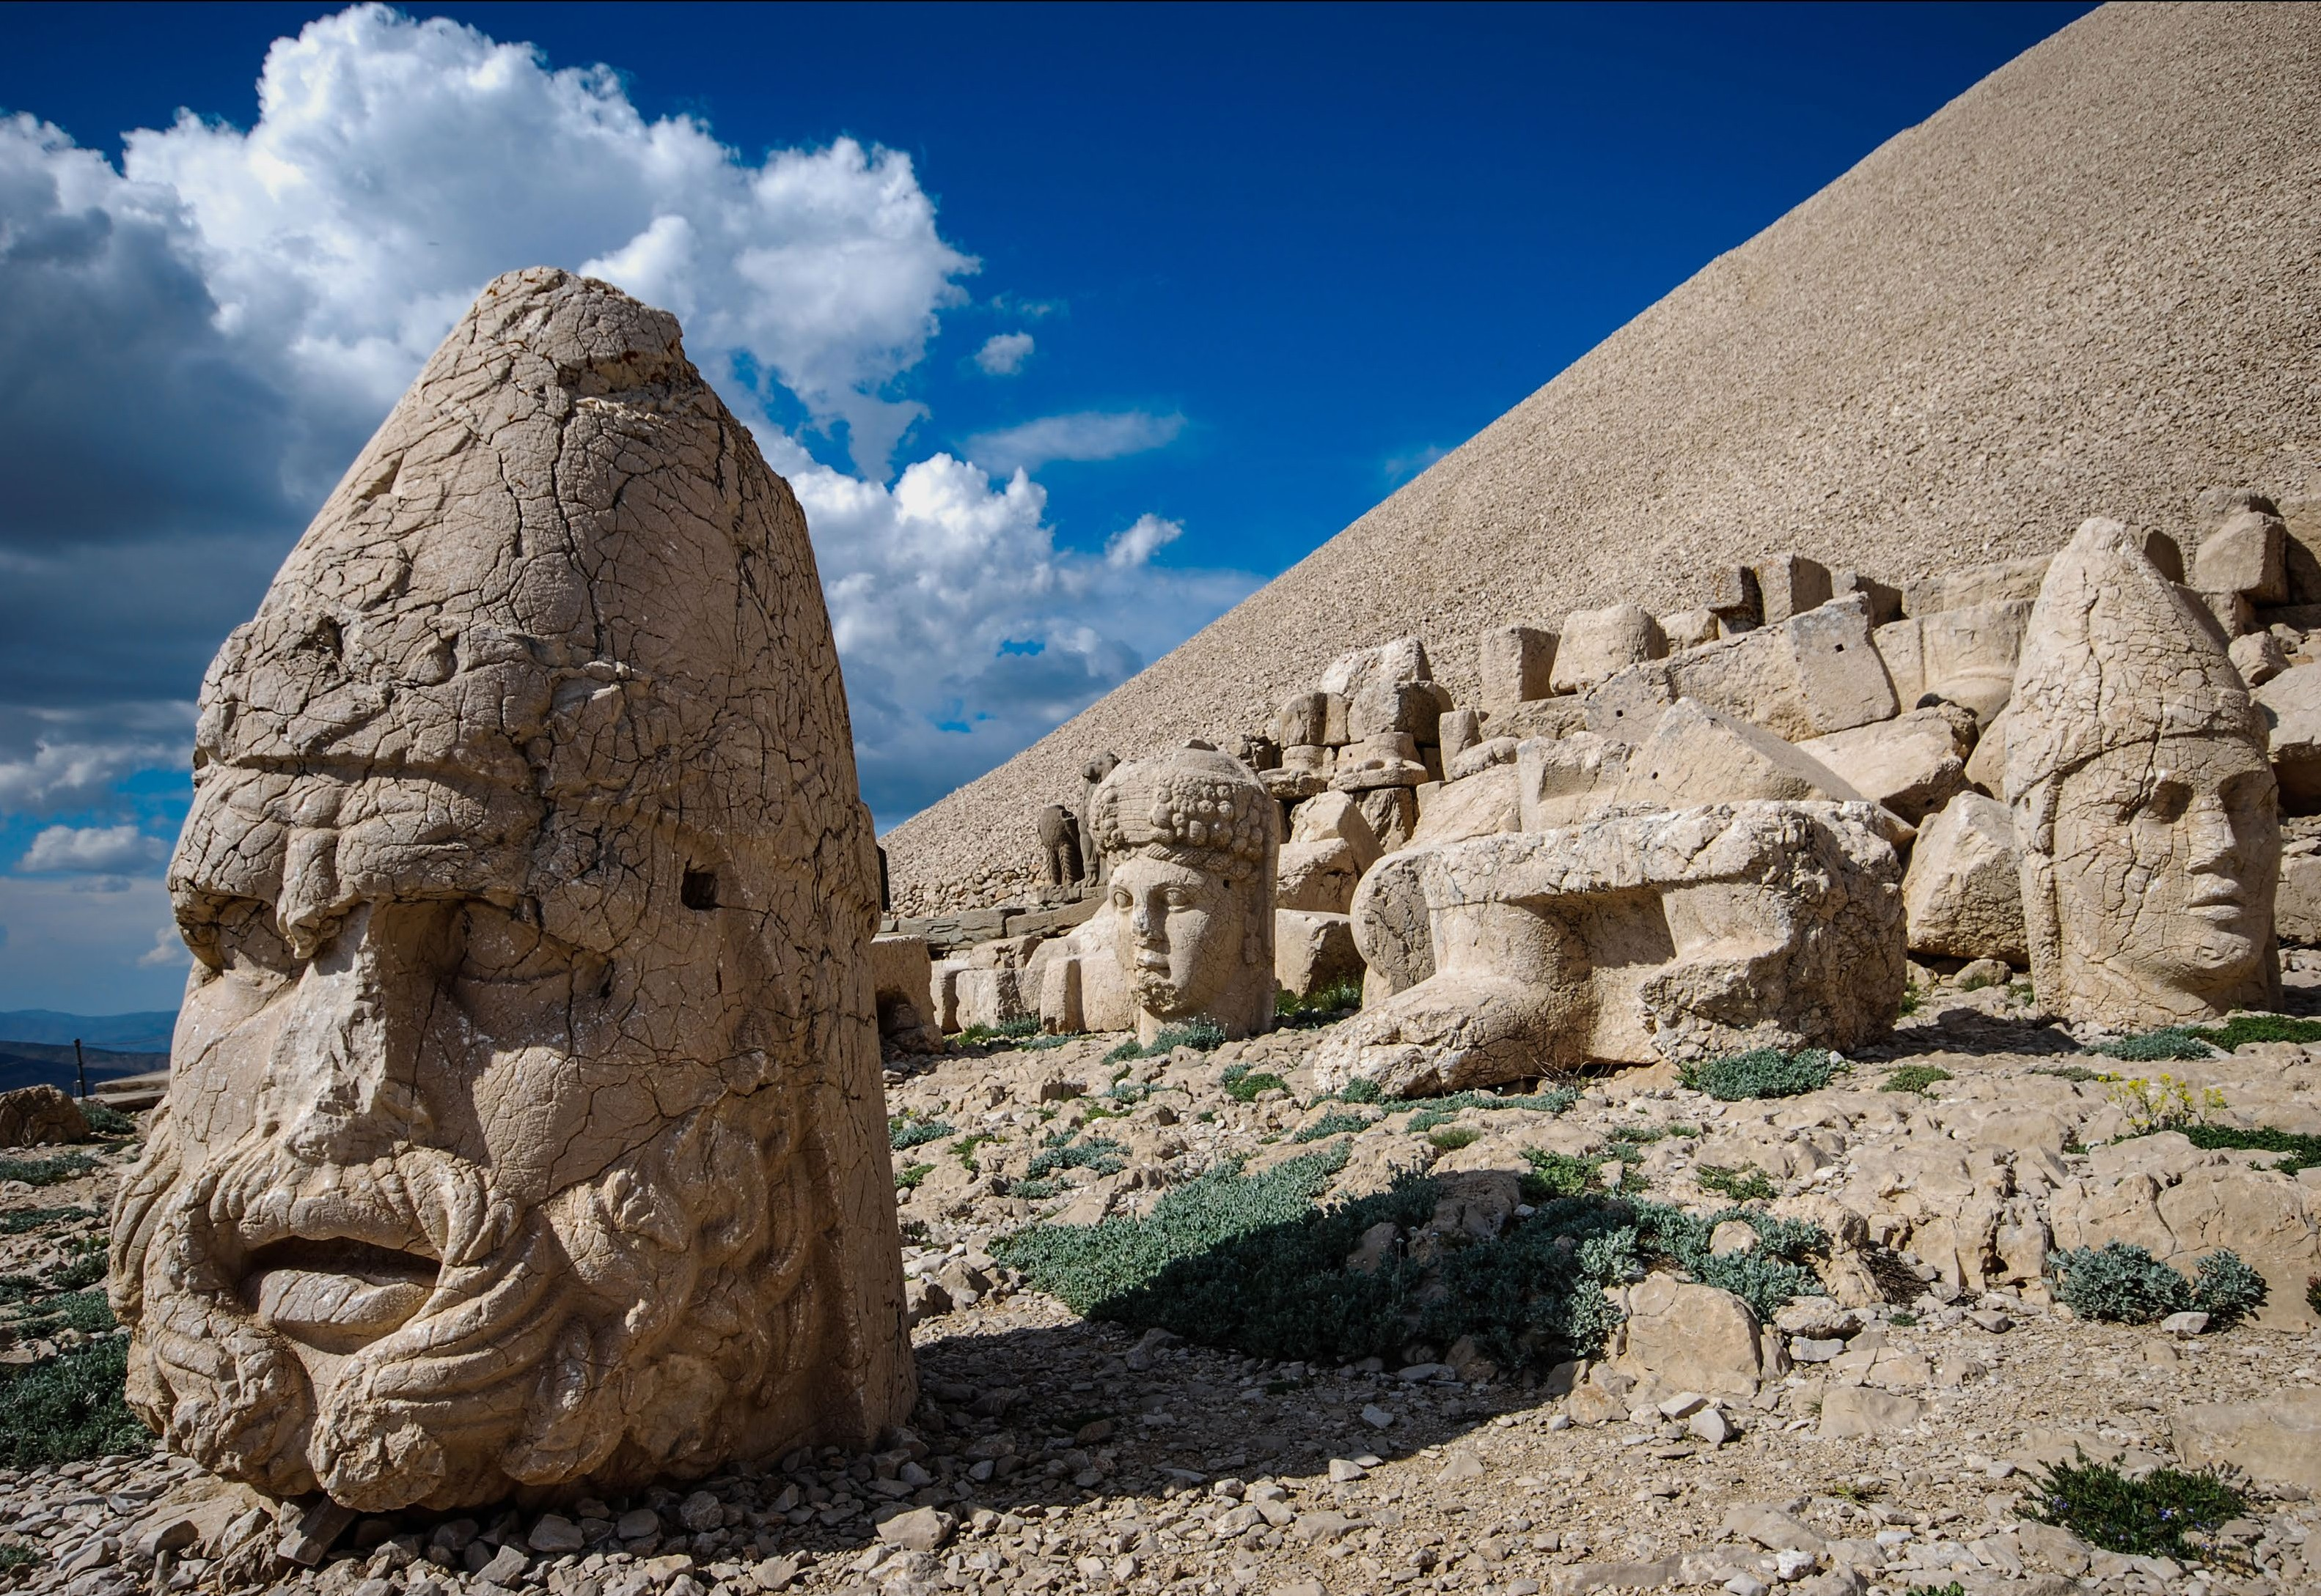
ADIYAMAN - ADIYAMAN’DA TURİZM SEKTÖRÜNÜN CANLANDIRILMASI PROJESİ: Adıyaman Valiliği tarafından yürütülen projede, dünyaca ünlü Nemrut Dağı Milli Parkı ve tarihi Kommagene Krallığı’na ev sahipliği yapan Adıyaman’ın turizm potansiyelinin artırılması hedeflendi. Altyapı çalışmaları, çevre düzenlemeleri, sergi-gösteri ve ziyaretçi karşılama merkezlerinin inşası ve yeni alınan elektrikli minibüsler sayesinde Nemrut Dağı Milli Parkı’nın çekiciliği artırıldı.
ADIYAMAN - REVITALISING THE TOURISM SECTOR IN ADIYAMAN PROJECT: The project, conducted by the Adıyaman Governorship, aimed to enhance the tourism potential of Adıyaman, which is home to the world-renowned Mount Nemrut National Park and the historic Kingdom of Commagene. The appeal of Mount Nemrut National Park has been enhanced through infrastructure upgrades, landscaping, the construction of exhibition, performance and visitor reception centres, and the introduction of new electric minibuses.

Slide 4
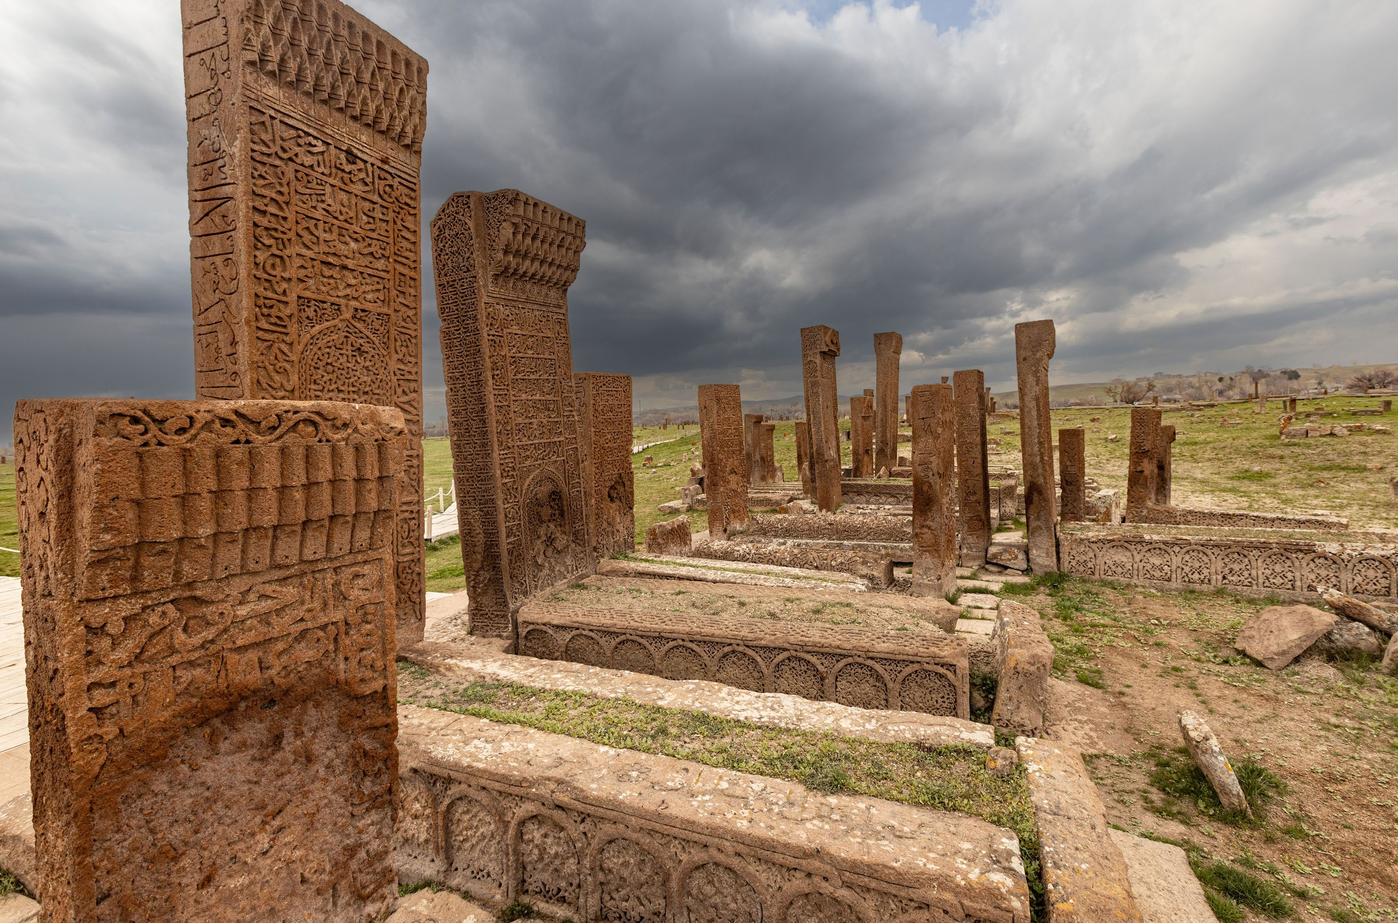
BİTLİS / AHLAT - TARİHİN GÖRGÜ TANIKLARI AYAĞA KALKIYOR PROJESİ: Ahlat Doğa ve Kültürel MirasI Yaşatma Derneği, Ahlat KaymakamlIğI, Van Yüzüncü YIl Üniversitesi, Ahlat Müze Müdürlüğü, Bitlis İl Kültür Turizm Müdürlüğü ve İtalyan Smart Derneği, bu proje kapsamInda iş birliği yaptI. Proje, Orhun Abidelerinin Anadolu’daki temsilcisi olarak kabul edilen ve XII - XVI. yüzyIllara dayanan Ahlat Selçuklu Meydan MezarlIğI’nda onarIm, zemin güçlendirme ve liken temizliği çalIşmalarInI içeriyor. AyrIca, mezarlIğIn tanItImI dijital ortamda da yapIldI.
BİTLİS/AHLAT - THE WITNESSES OF HISTORY ARE BEING REVIVED PROJECT: The Ahlat Nature and Cultural Heritage Preservation Association, Ahlat District Governorship, Van Yüzüncü Yıl University, Ahlat Museum Directorate, Bitlis Provincial Directorate of Culture and Tourism, and the Italian Smart Association collaborated on this project. This initiative focused on restoration, ground stabilisation, and lichen cleaning at the Ahlat Seljuk Cemetery, which dates back to between the 12th and 16th centuries and is considered the Anatolian counterpart to the Orkhon Inscriptions.
Additionally, the cemetery’s promotion was carried out digitally.

Slide 5
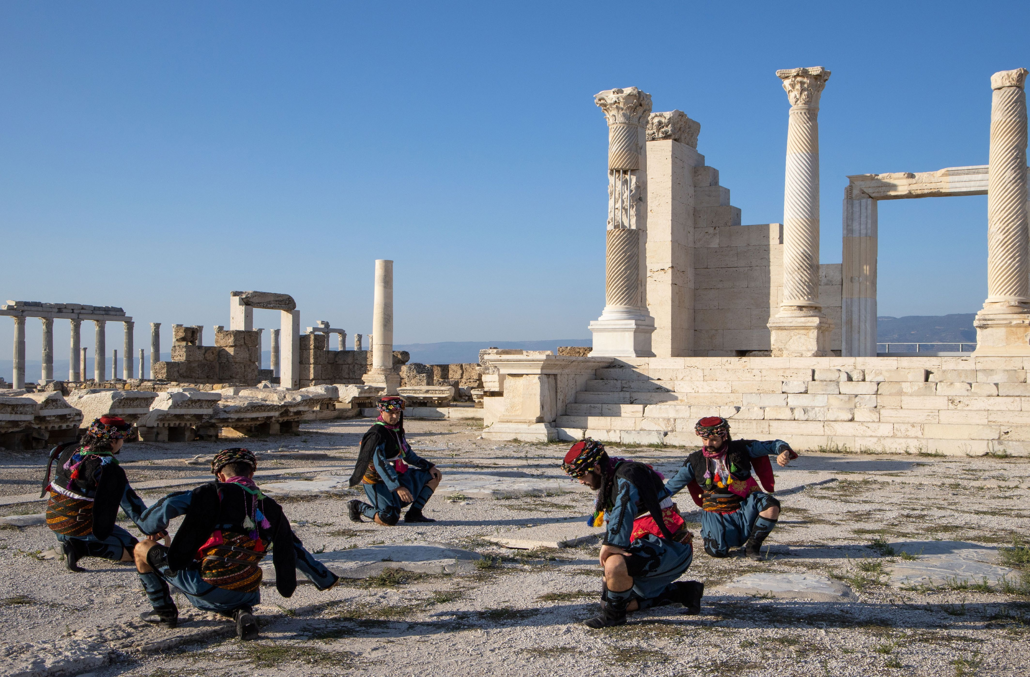
DENİZLİ - ÖDÜLLÜ DÜNYA MİRASI LAODIKEIA UYANIYOR PROJESİ: Denizli Büyükşehir Belediyesi ve Güney Ege KalkInma AjansI tarafIndan yürütülen proje kapsamInda, Laodikeia Antik Kenti’nde gerçekleştirilen kazI ve restorasyon çalIşmalarInIn yanI sIra yayIn çalIşmalarI da hayata geçirildi. İncil’de adI geçen 7 kiliseden biri olan Laodikeia Kilisesi’nin güneyinde yer alan piskopos evi, kilise arşivi ve kiliseye ulaşImI sağlayan doğu, batI, kuzey sokaklarInIn restorasyonu ile kilisenin koruma çatIsI çalIşmalarI yapIldI. Proje, AB Kültürel Miras/Europa Nostra Awards 2016 Mansiyon Ödülü’ne layIk görüldü.
DENİZLİ - AWARD-WINNING WORLD HERITAGE LAODIKEIA REVIVAL PROJECT: Under this project led by the Denizli Metropolitan Municipality and the South Aegean Development Agency, excavation and restoration work has been carried out in the ancient city of Laodikeia, alongside publication activities. Restoration efforts included the bishop’s house, the church archive, and the streets to the east, west, and north, which provide access to the archaeological site of the Laodikeia Church, one of the seven churches mentioned in the Bible. Additionally, a protective roof was constructed over the site. The project was honoured with a Special Mention at the 2016 EU Cultural Heritage/Europa Nostra Awards.

Slide 6
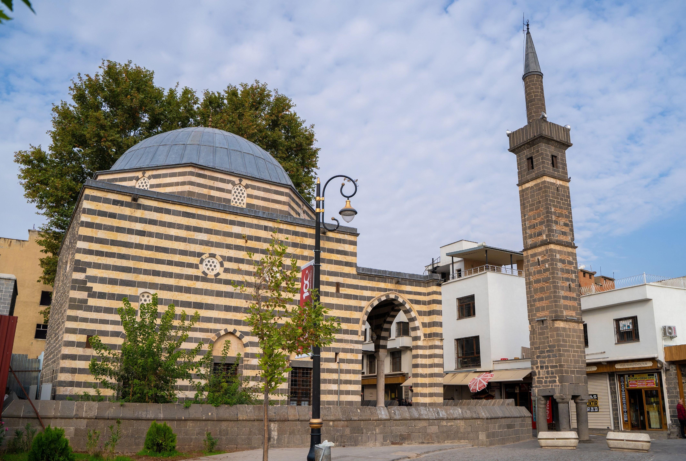
DİYARBAKIR - DÖRT AYAKLI MİNARE RÖLÖVE, RESTORASYON VE RESTİTÜSYON ÇİZİMİ PROJESİ: Anadolu’nun tek dört ayaklI minaresinin korunmasI ve geleceğe taşInmasI amacIyla, restorasyon öncesinde minarenin rölöve, restorasyon ve restitüsyon çizimleri hazIrlandI.
DİYARBAKIR - FOUR-LEGGED MINARET SURVEY, RESTORATION, AND CONSERVATION DRAWING PROJECT: Survey, restoration, and conservation drawings were prepared in preparation for the restoration and preservation of the unique four-legged minaret of Anatolia.

Slide 7
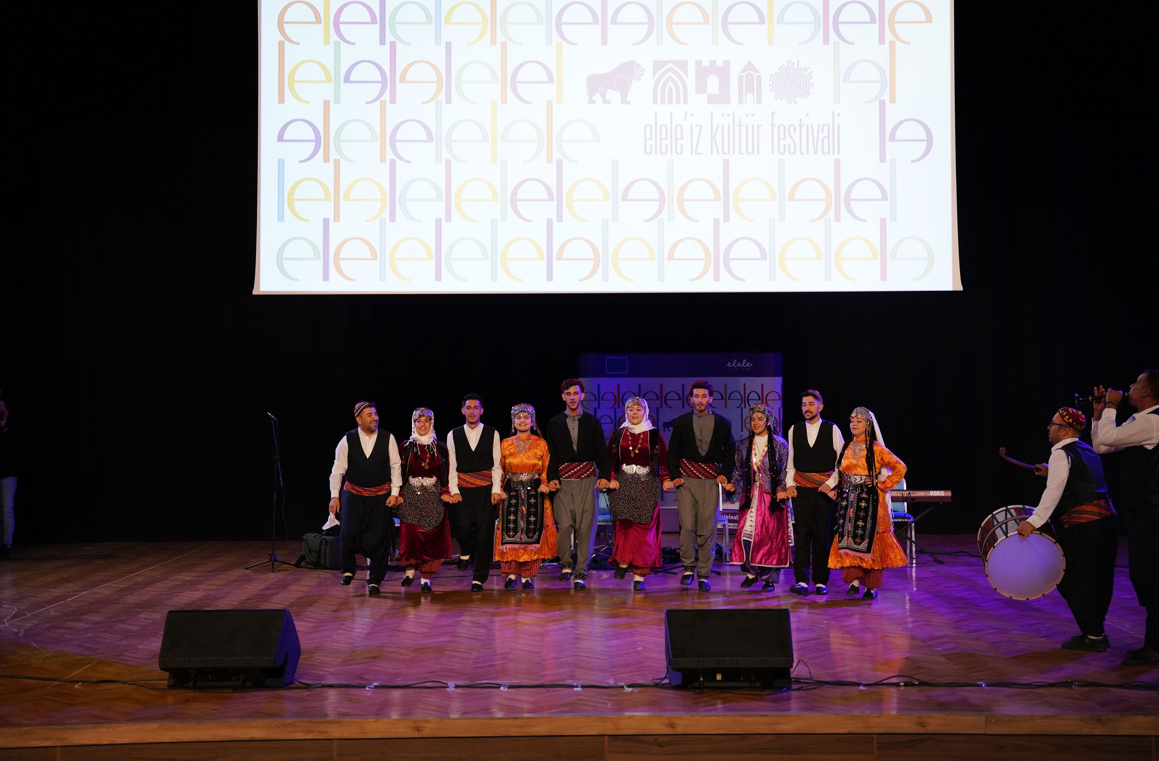
ERZİNCAN - KÜLTÜR VE SANAT YOLUYLA DEĞİŞİM İÇİN DİYALOG PROJESİ: ”Elele” kIsa adIyla bilinen “Kültür ve Sanat Yoluyla Değişim için Diyalog” projesi, Avrupa Birliği’nin finansal desteğiyle Gençlik Servisleri Merkezi Derneği (GSM), Uçan Süpürge VakfI (USV) ve Devlet TiyatrolarI Opera ve Balesi ÇalIşanlarI YardImlaşma VakfI (TOBAV) tarafIndan oluşturulan bir konsorsiyum ile hayata geçirildi.
DiyarbakIr, Erzincan, Gaziantep, Malatya ve Mardin şehirlerinin zengin kültürel mirasIndan ilham alan proje kapsamInda çeşitli renkli kültür ve sanat etkinlikleri düzenlendi. Bu etkinliklerde 15-29 yaş arasIndaki gençler bir araya getirilerek sanata erişim hakkI desteklendi ve ayrImcIlIk ve ötekileştirmenin önlenmesi amacIyla kültürlerarasI diyalog köprüleri kuruldu.
ERZİNCAN - DIALOGUE FOR CHANGE THROUGH CULTURE AND ART PROJECT: The “Dialogue for Change Through Culture and Art” project, also known as “Elele” was funded by the European Union and executed by a consortium consisting of the Youth Services Centre Association (GSM), the Flying Broom Foundation (USV), and the State Theatre, Opera and Ballet Employees Foundation (TOBAV). The project organised various vibrant cultural and artistic activities, drawing inspiration from the rich cultural heritage of Diyarbakır, Erzincan, Gaziantep, Malatya, and Mardin. These events brought together young people aged 15-29, supporting their right to access art and fostering intercultural dialogue by bridging gaps and preventing discrimination and marginalisation.

Slide 8
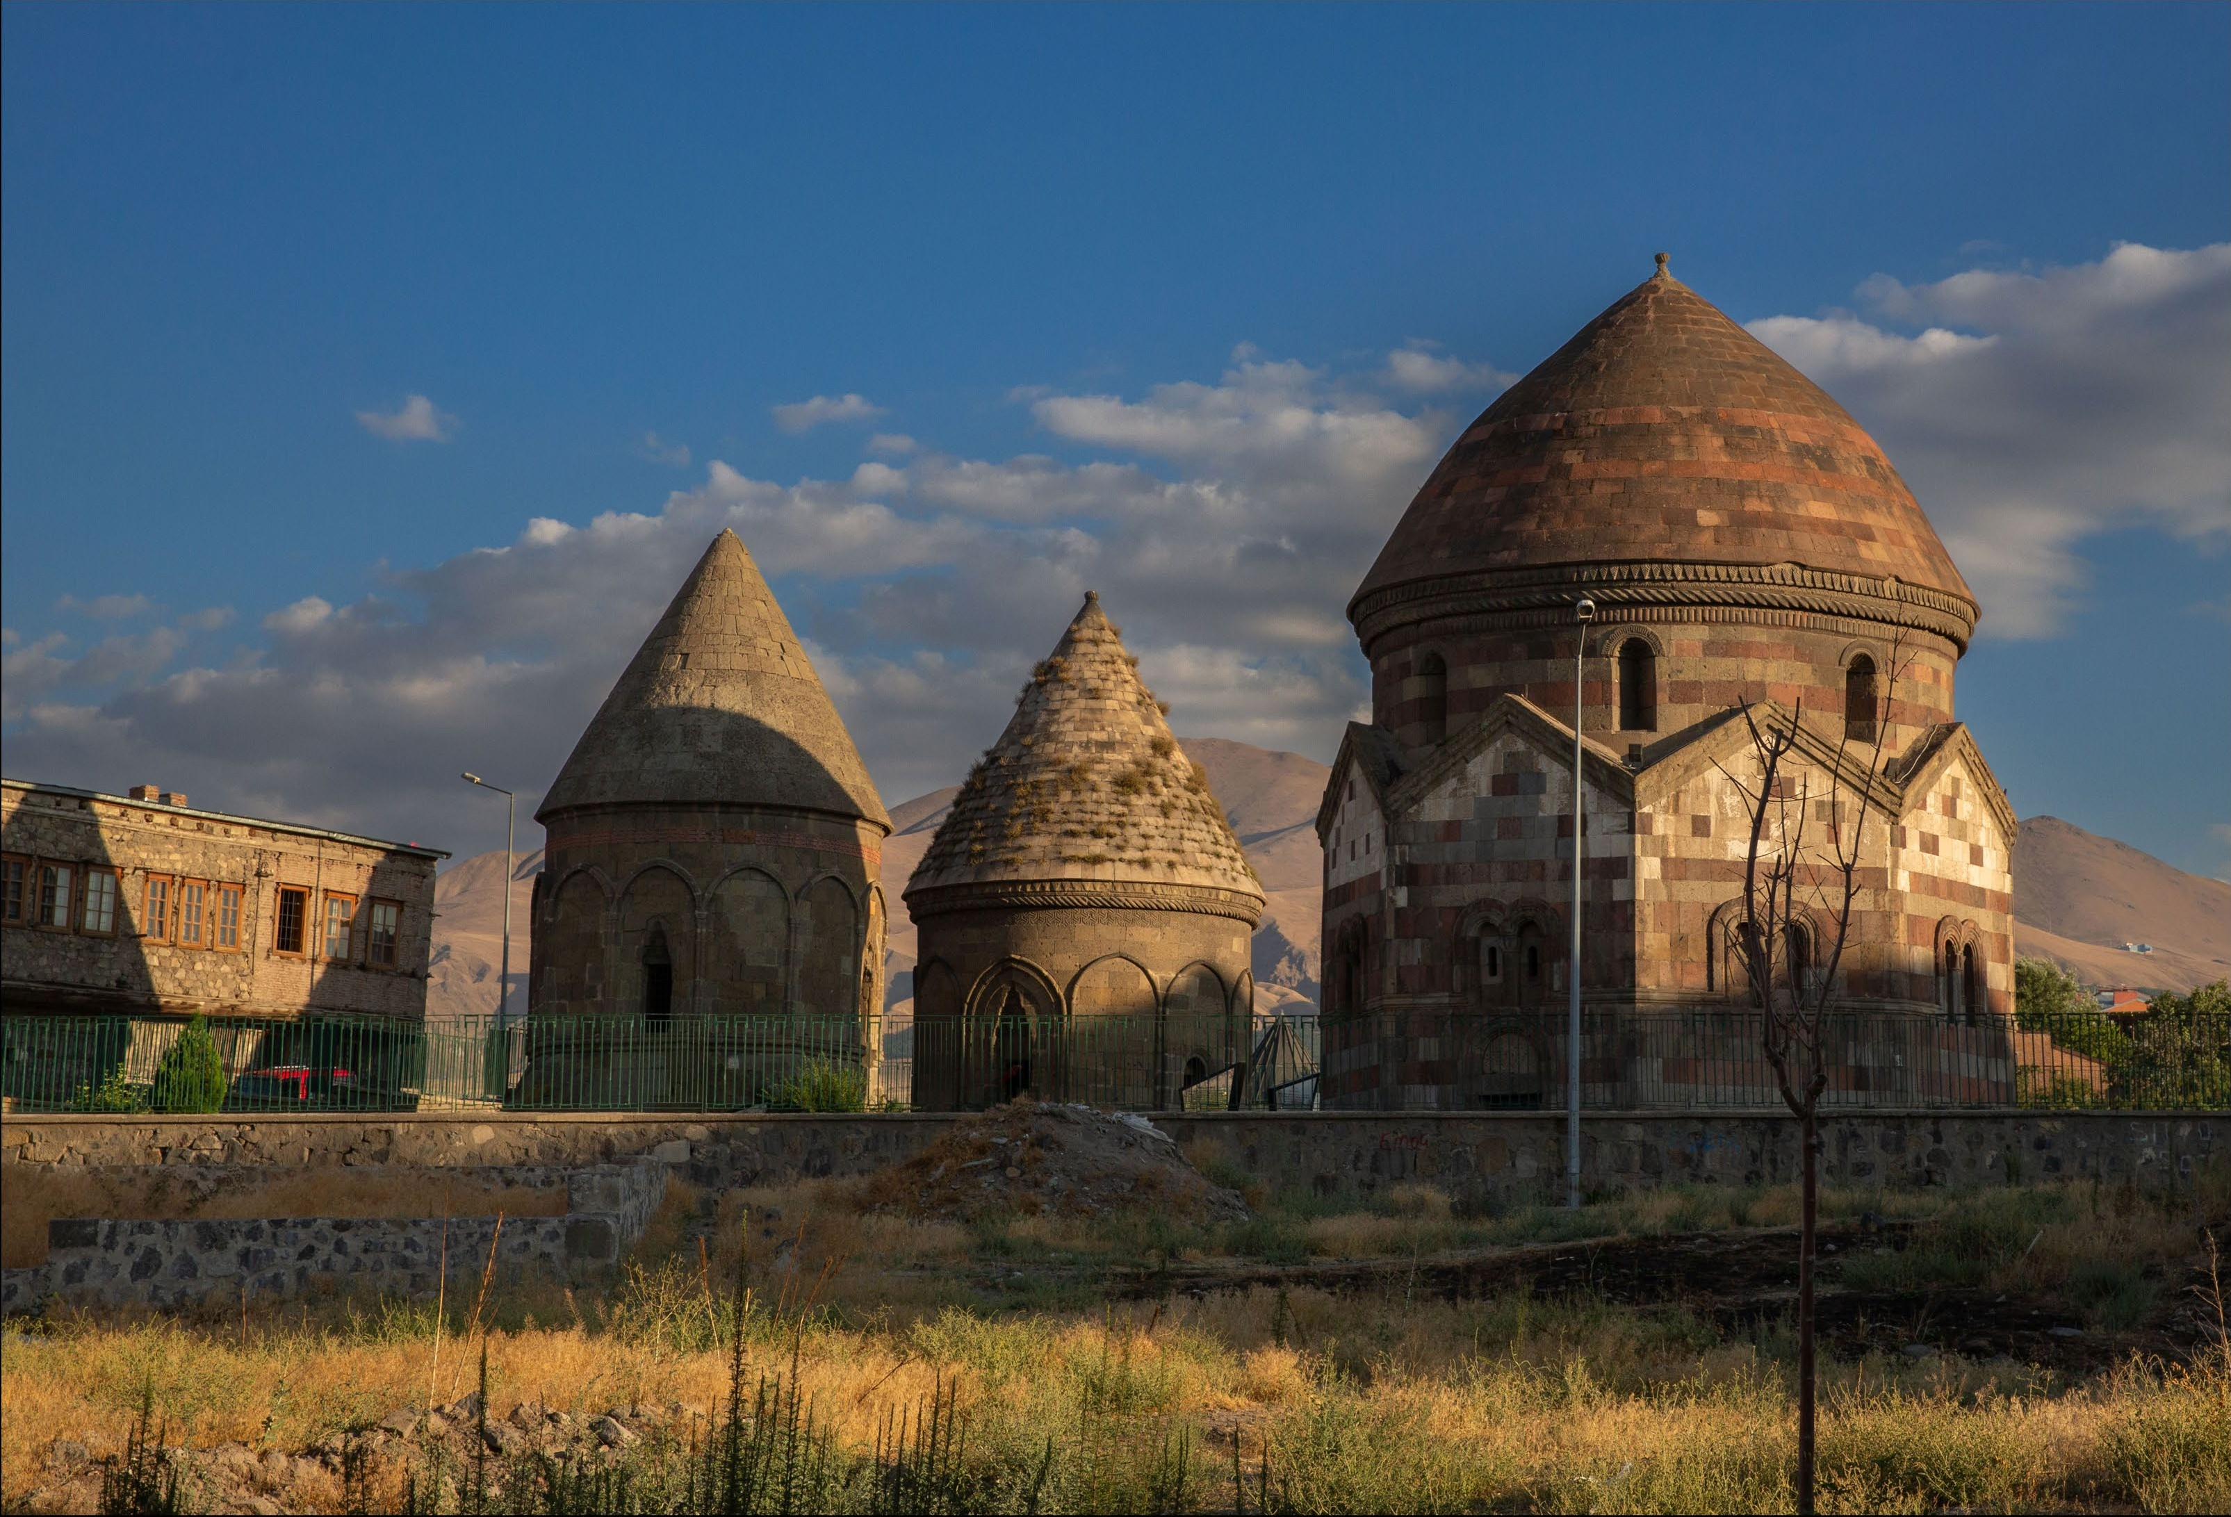
ERZURUM - ERZURUM, ERZİNCAN VE KARS KIŞ TURİZMİ KORİDORUNUN GELİŞTİRİLMESİ PROJESİ: Valilik, belediye ve sivil toplum kuruluşlarInIn ortak girişimiyle hazIrlanan projede, Erzurum, Erzincan ve Kars KIş Turizmi Koridoru geliştirilirken, her üç merkezin altyapI ve üstyapIlarI iyileştirildi ve destinasyon yönetimi ile tanItImI gerçekleştirildi.
ERZURUM - DEVELOPMENT OF THE WINTER TOURISM CORRIDOR IN ERZURUM, ERZİNCAN, AND KARS PROJECT: This project, prepared through a joint initiative of the governor’s office, municipalities, and NGOs, focused on developing the Winter Tourism Corridor in Erzurum, Erzincan, and Kars. It involved improving the infrastructure and facilities in these three centres alongside destination management and promotional efforts

Slide 9
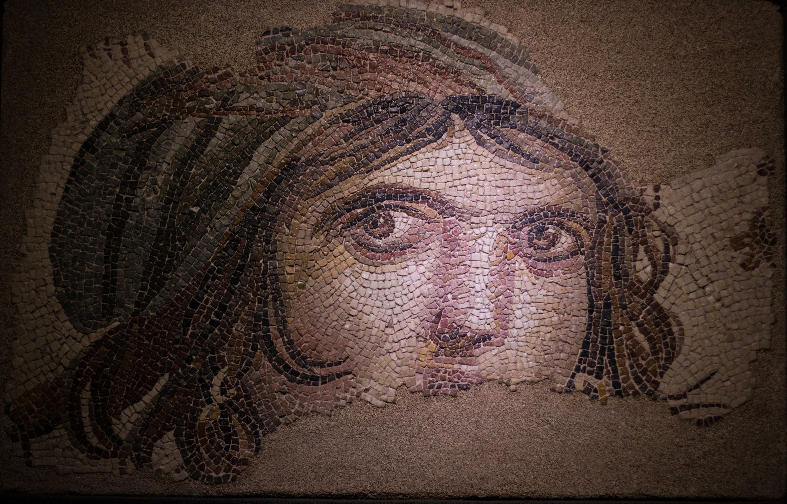
GAZİANTEP - GAP BÖLGESİNDE KÜLTÜREL MİRASI GELİŞTİRME PROGRAMI: GAP Bölgesi’nde Kültürel MirasI Geliştirme ProgramI kapsamInda, dokuz il (AdIyaman, Batman, DiyarbakIr, Gaziantep, Kilis, Mardin, Siirt, ŞanlIurfa, ŞIrnak) için tanItIm filmi, turist rehberi ve CD’si, yöresel müzik CD’si ve web sitesi hazIrlandI. Bu turist rehberi kitapçIğI, Fransa’da En İyi 2. Mutfak KitabI Ödülü’nü kazandI.
GAZİANTEP - CULTURAL HERITAGE DEVELOPMENT PROGRAMME IN THE GAP REGION: As part of the Cultural Heritage Development Programme in the GAP Region, promotional films, a tourist guidebook with an accompanying local music CD, and a website were prepared for nine cities (Adıyaman, Batman, Diyarbakır, Gaziantep, Kilis, Mardin, Siirt, Şanlıurfa, and Şırnak). The tourist guidebook received the 2nd Best Culinary Book Award in France.

Slide 10
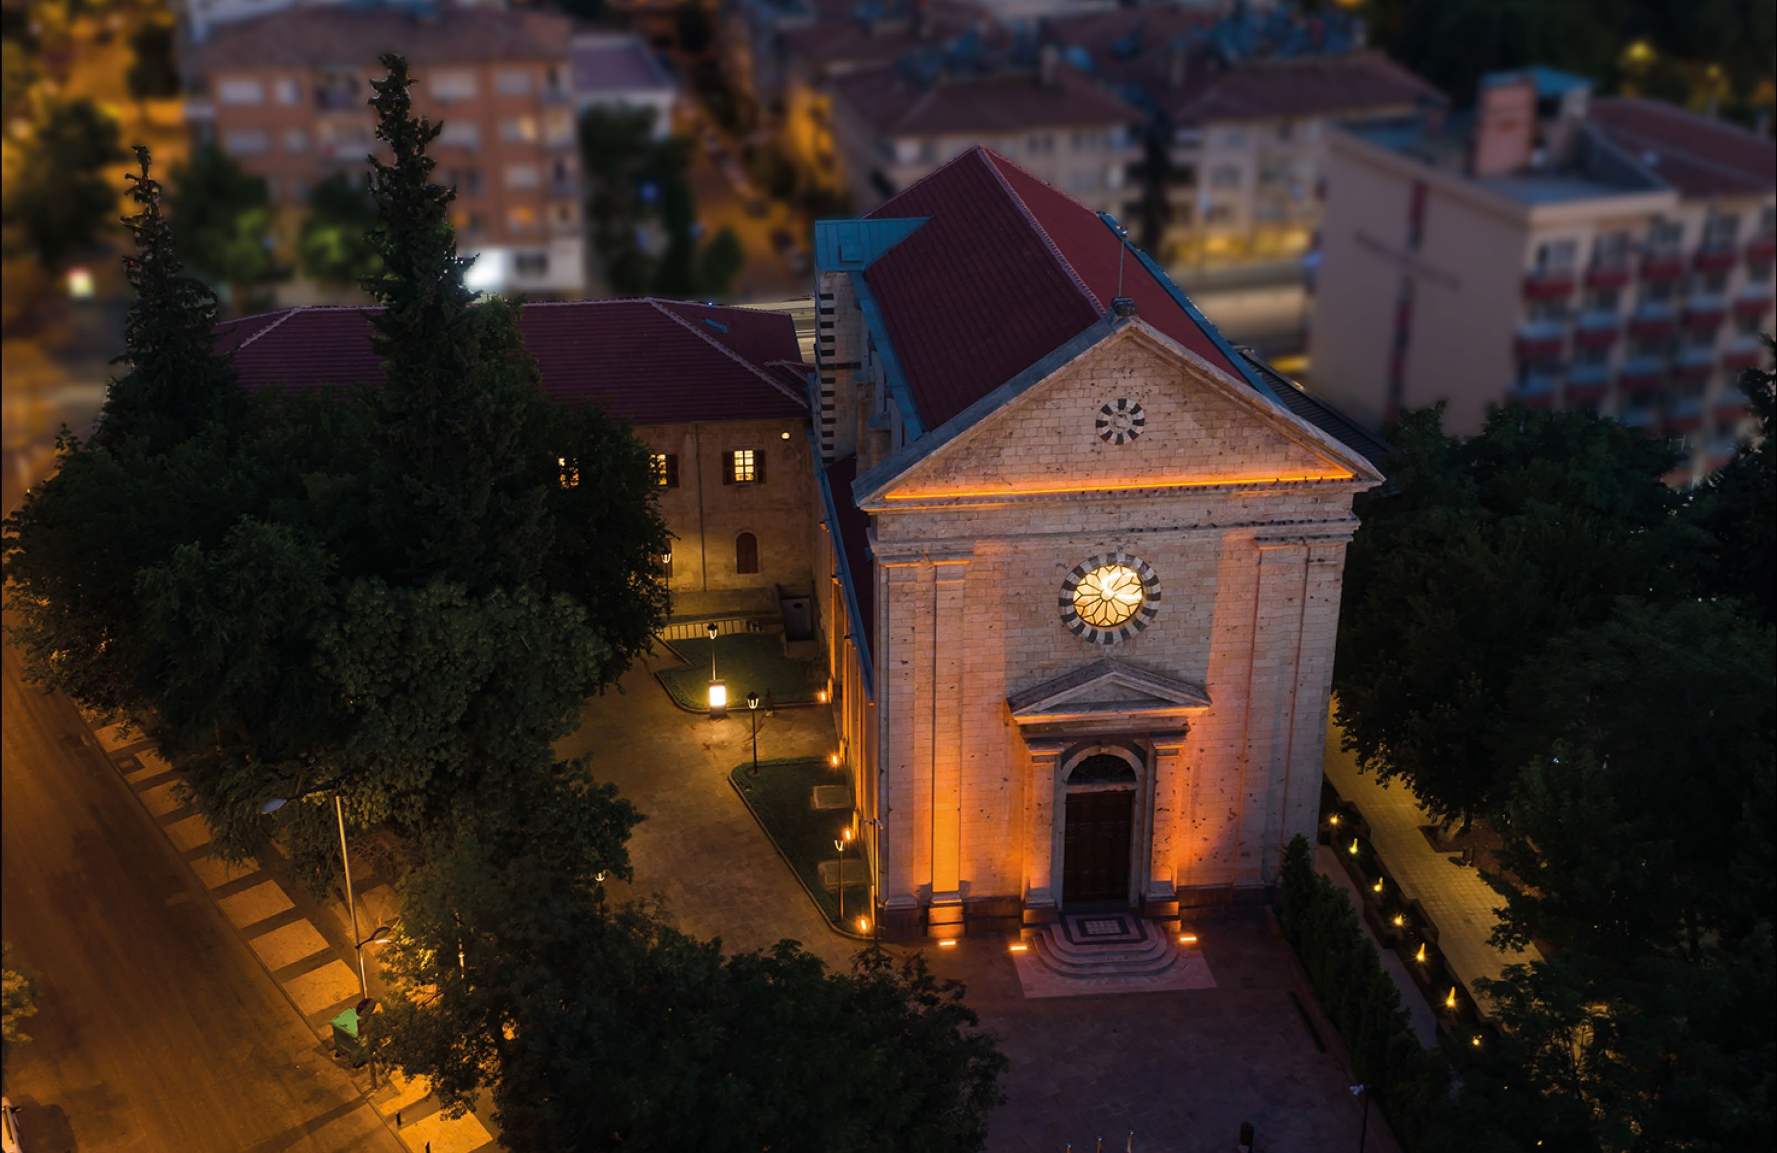
GAZİANTEP - ANADOLU ARKEOLOJİ VE KÜLTÜREL MİRAS ENSTİTÜSÜ PROJESİ: 1860 yIlInda Gaziantep’te inşa edilen Kendirli Kilisesi ve Latin Okulu, T.C. Kültür ve Turizm BakanlIğI ve Gaziantep Büyükşehir Belediyesi tarafIndan hazIrlanan bu projeyle, AB’nin desteği ve 430 bilim insanInIn ortak çalIşmasIyla Türkiye Anadolu Arkeoloji ve Kültürel Miras Enstitüsü’nün merkezi olarak yenilendi. Enstitü, eski Anadolu uygarlIklarInIn arkeolojik ve tarihi miras eserlerine erişim sağlayarak, AB ve Türkiye’nin ortak değerlerini ve kültürel mirasInI araştIrmak, korumak ve tanItmak amacIyla hizmet veriyor.
GAZİANTEP - ANATOLIAN ARCHAEOLOGY AND CULTURAL HERITAGE INSTITUTE PROJECT: The Kendirli Church and Latin School, built in 1860 in Gaziantep, was restored as the centre of the Turkish Anatolian Archaeology and Cultural Heritage Institute through a project prepared by the Republic of Türkiye Ministry of Culture and Tourism as well as Gaziantep Metropolitan Municipality. This restoration was supported by the EU and involved the collaboration of 430 scientists. The institute focuses on researching, preserving, and promoting the common values and shared cultural heritage of the EU and Türkiye, providing access to the archaeological and historical artefacts of ancient Anatolian civilisations.

Slide 11
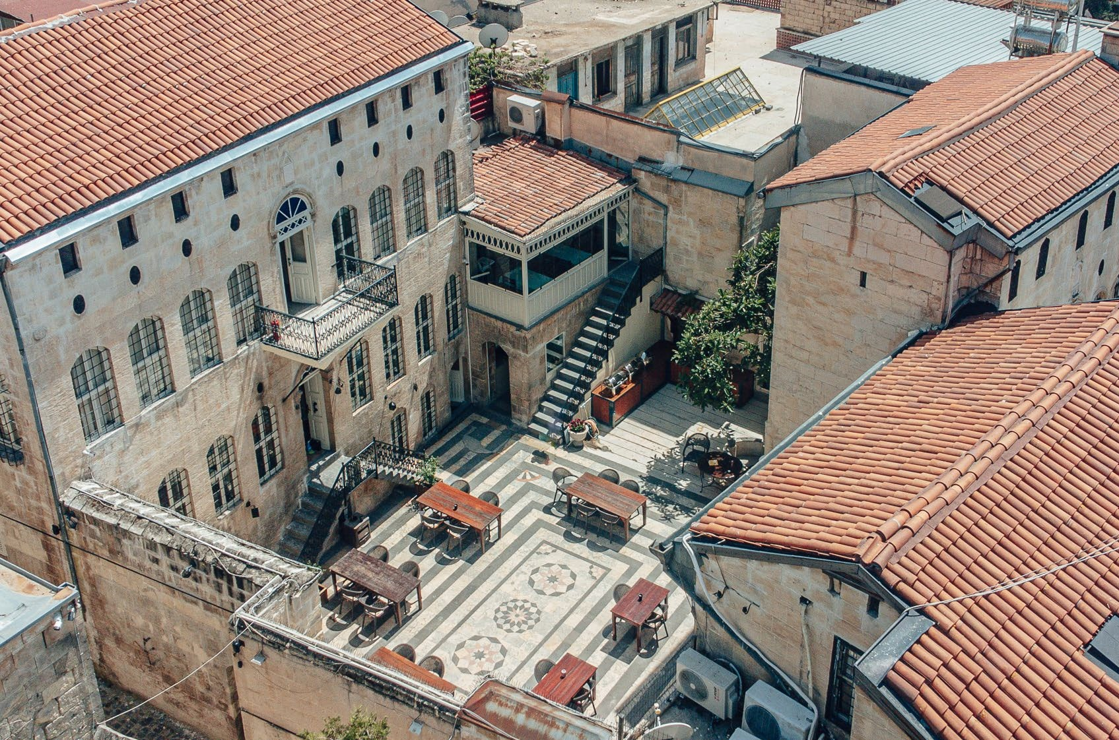
GAZİANTEP - HANIMEVİ’NİN RESTORASYONU VE BUTİK OTEL OLARAK İŞLEV KAZANMASI: Gaziantep’te geçmiş dönemlerin yaşantIsInI yansItan ve her biri 150 yIlI aşkIn geçmişe sahip olan Tarihi Antep Evleri, zarif ve detaylI mimarisiyle dikkat çekiyor. Bu bağlamda, bölgenin ilk ve tek yasal butik oteli olan Anadolu Evleri’ne bitişik bir tarihi Antep evi restore edildi. Bu restorasyon ile yapInIn içerisinden geçiş sağlanarak konaklama kapasitesinin 8 odadan 13 odaya çIkarIlmasI hedeflendi. Sonuç olarak işletme, hem daha büyük konaklama organizasyonlarIna hem de konaklama yapmayan misafirlere hizmet sunabilecek bir yapIya ulaştI.
GAZİANTEP - RESTORATION OF HANIMEVİ AND ITS CONVERSION INTO A BOUTIQUE HOTEL: The Historical Antep Houses in Gaziantep, each over 150 years old, are notable for their intricate and detailed architecture, reflecting the lifestyle of past eras. In this context, a historic Antep house adjacent to the region’s first and only legal boutique hotel, Anadolu Evleri, was restored. The aim was to increase the accommodation capacity from 8 to 13 rooms by allowing internal access between the buildings. As a result, the establishment can now host larger groups and accommodate non-staying visitors.

Slide 12
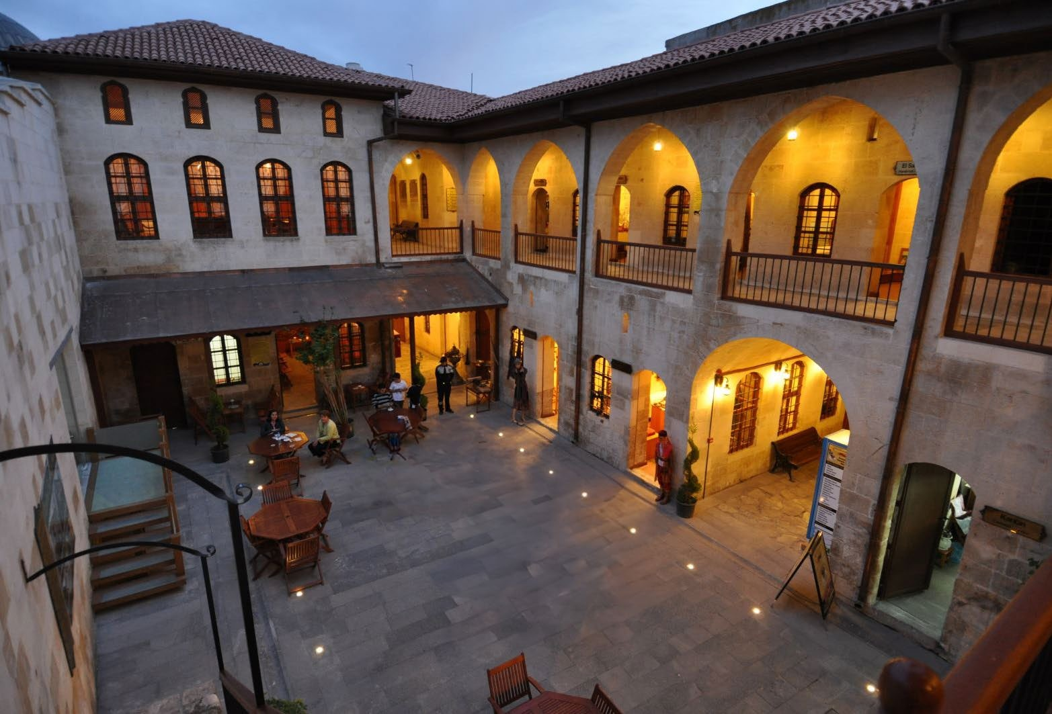
GAZİANTEP - GELENEKSEL KAHVEHANE RESTORASYONU: Gaziantep Kalesi çevresinde turizmi canlandIrmayI amaçlayan proje kapsamInda, yapInIn turistik amaçlI kahvehane olarak kullanIlmasInIn ardIndan yapIlan restorasyon, kaleye ve bölgeye gelen ziyaretçi sayIsInI artIrdI. Düzenlenen konferans ve seminerlerle yöre halkIna turizm alanInda eğitimler verildi.
GAZİANTEP - RESTORATION OF A TRADITIONAL COFFEEHOUSE As part of a project aimed at revitalising tourism around Gaziantep Castle, the restoration of a traditional coffeehouse, which was repurposed for touristic use, led to an increase in the number of visitors to the castle and surrounding area. Additionally, conferences and seminars were organised to provide tourism-related training to the local community.

Slide 13
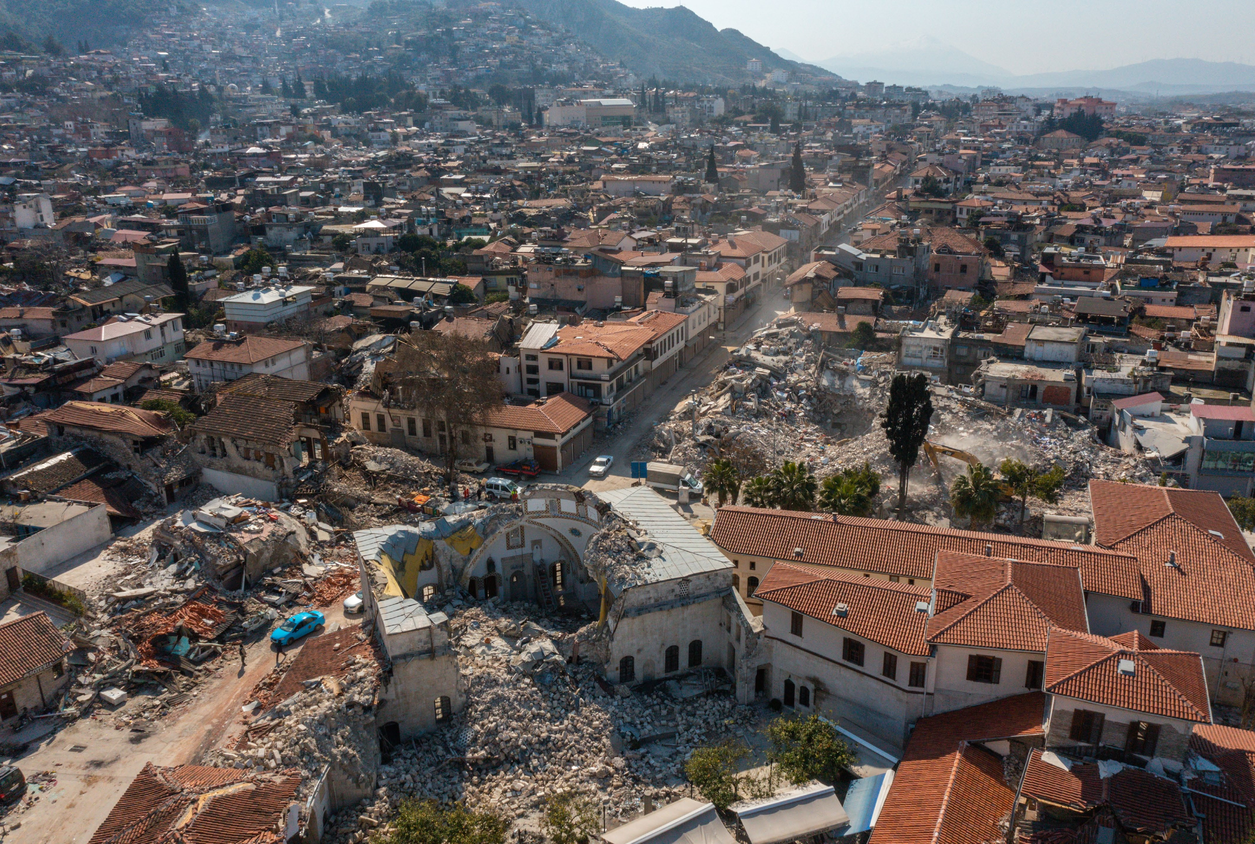
HATAY - ANTAKYA KURTULUŞ CADDESİ’NİN RESTORASYONU: Hatay Antakya’da Kurtuluş Caddesi ve çevresinin 6 Şubat 2023 depremlerinin ardIndan bölgedeki kültürel mirasI koruma amacIyla yenilenmesini kapsIyor. T.C. Kültür ve Turizm BakanlIğI tarafIndan yürütülen ve Avrupa Birliği DayanIşma Fonundan desteklenecek proje, depremde ağIr hasar gören ve şehrin antik dönemden itibaren merkezini oluşturan caddesinin 1.5 kilometrelik bir alanI kapsIyor.
HATAY - RESTORATION OF ANTAKYA KURTULUŞ STREET: The project in Hatay Antakya focuses on the renewal of Kurtuluş Street and its surrounding area following the February 6, 2023 earthquakes, with the aim of preserving the region’s cultural heritage. Conducted by the Republic of Türkiye Ministry of Culture and Tourism and supported by the European Union Solidarity Fund, the project covers a 1.5-kilometer area of the street, which was severely damaged in the earthquake and has been central to the city since ancient times.

Slide 14
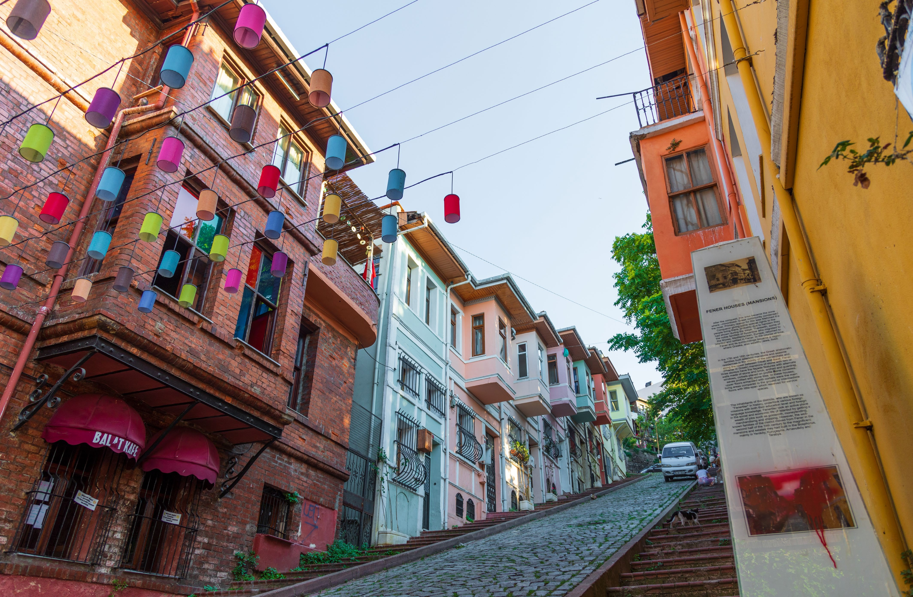
İSTANBUL - FENER BALAT SEMTLERİNİN REHABİLİTASYONU PROJESİ: 2003 yIlInda başlatIlan bu program, İstanbul’un Dünya MirasI listesinde yer alan tarihi bölgelerinden Fener Balat’ta, semt sakinlerinin yaşam koşullarInI iyileştirmeyi amaçladI. Avrupa Birliği, evlerin restorasyonu ve sosyal ile çevresel faaliyetlerin desteklenmesi amacIyla projeye 7 milyon avro destek sağladI. Proje kapsamInda toplam 87 ev ve tarihi Fener Balat pazarIndaki 33 dükkan restore edildi. AyrIca, 2 sosyal merkez inşa edilerek çeşitli sosyal aktiviteler düzenlendi. Bunun yanI sIra, daha iyi bir atIk toplama sistemi kuruldu.
İSTANBUL - REHABILITATION PROJECT FOR THE FENER BALAT DISTRICTS: Initiated in 2003, this programme aimed to improve the living conditions of the residents in the historic districts of Fener and Balat, which are included in İstanbul’s World Heritage sites list. The European Union provided €7 million to restore houses and support social and environmental activities. A total of 87 houses and 33 shops in the historic Fener Balat market were restored. Two social centres were also constructed, and various social activities were organised. An improved waste collection system was also established.

Slide 15
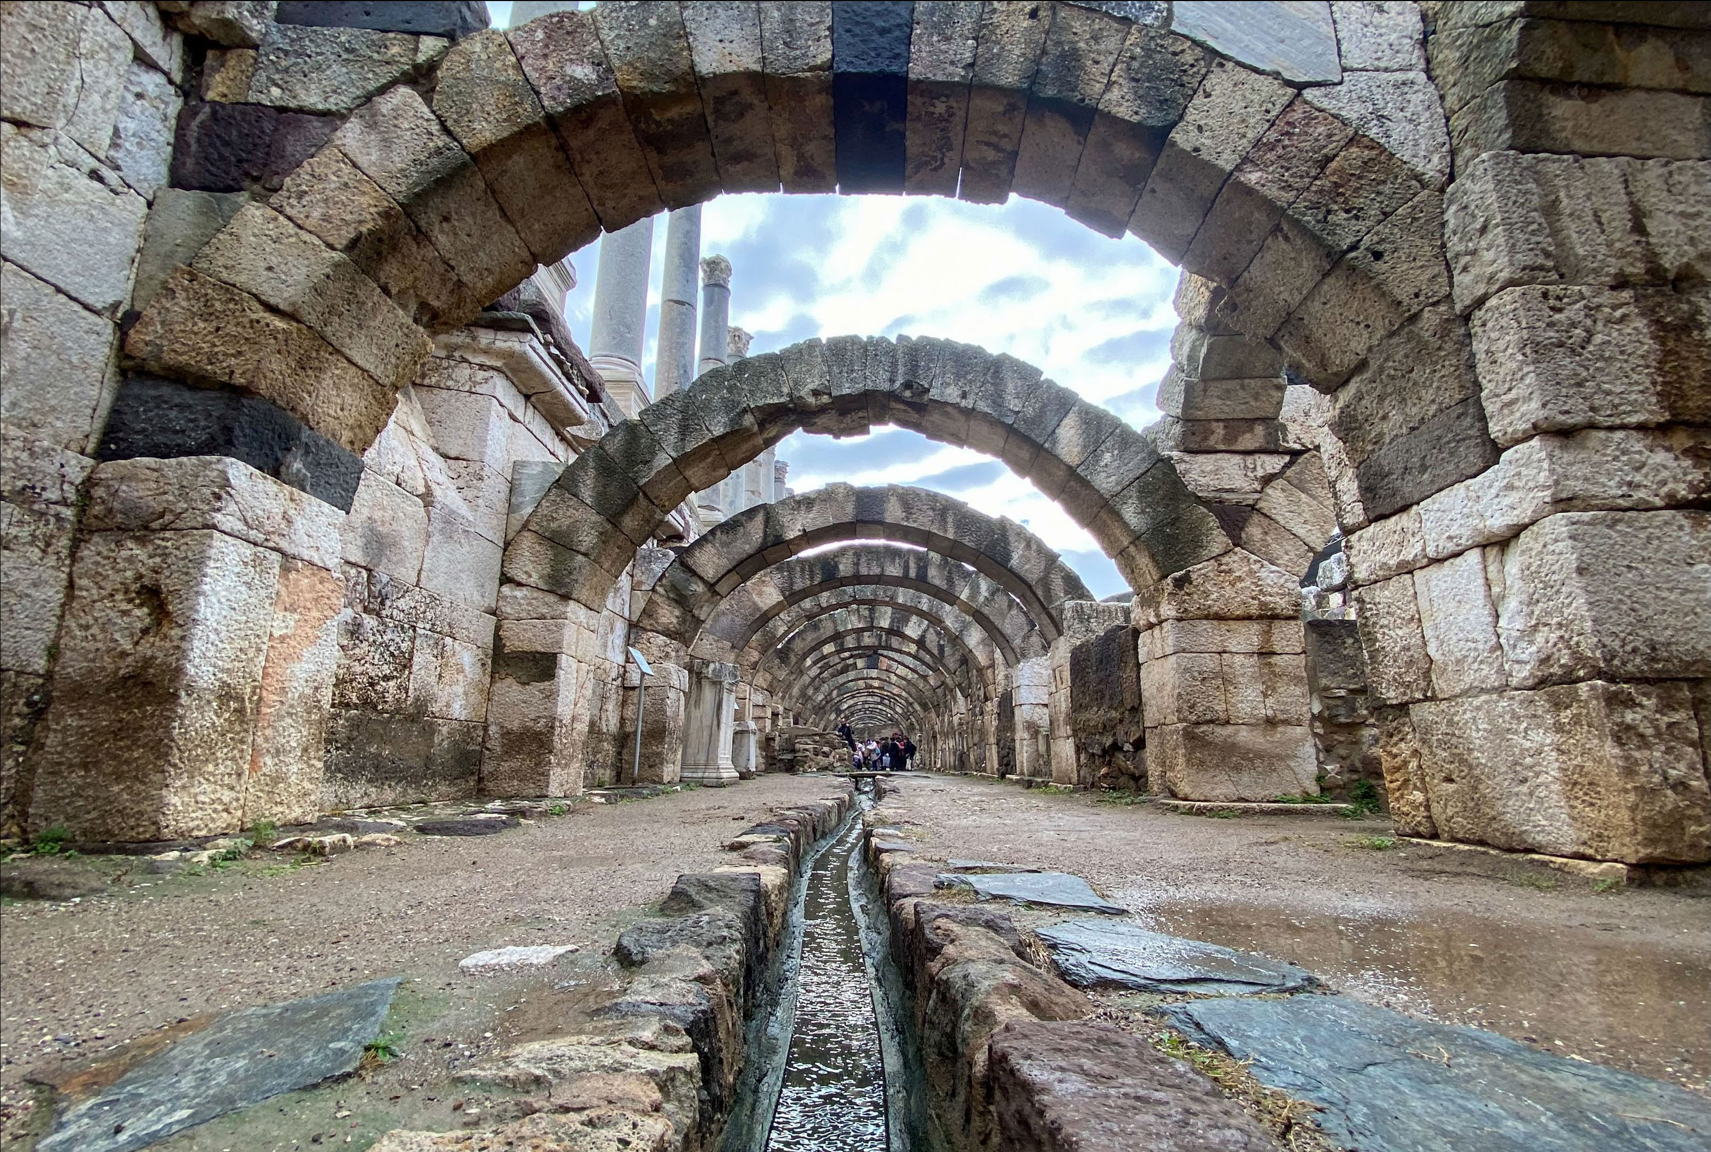
İZMİR - KÜLTÜREL MİRAS YAŞIYOR PROJESİ: Kentimiz İzmir Derneği, İtalya Katanya Üniversitesi ve Yunanistan Asia Minor Derneği’nin ortak projesi kapsamInda, M.Ö. IV. yüzyIlda Roma İmparatorluğu döneminde kent meydanI olan ve bugün İzmir’in Konak ilçesinde bulunan Smyrna AgorasI, mobil uygulama, kültürel miras eğitimleri, belgesel filmi ve sosyal medya kampanyasI ile yeni nesile tanItIldI.
İZMİR - LIVING CULTURAL HERITAGE PROJECT: In this joint project initiated by Our City İzmir Association, the University of Catania in Italy, and the Asia Minor Association in Greece, the Smyrna Agora once the city square during the Roman Empire in the 4th century BC and now located in the Konak district of İzmir was introduced to the younger generation through a mobile application, cultural heritage training, a documentary film, and a social media campaign.

Slide 16
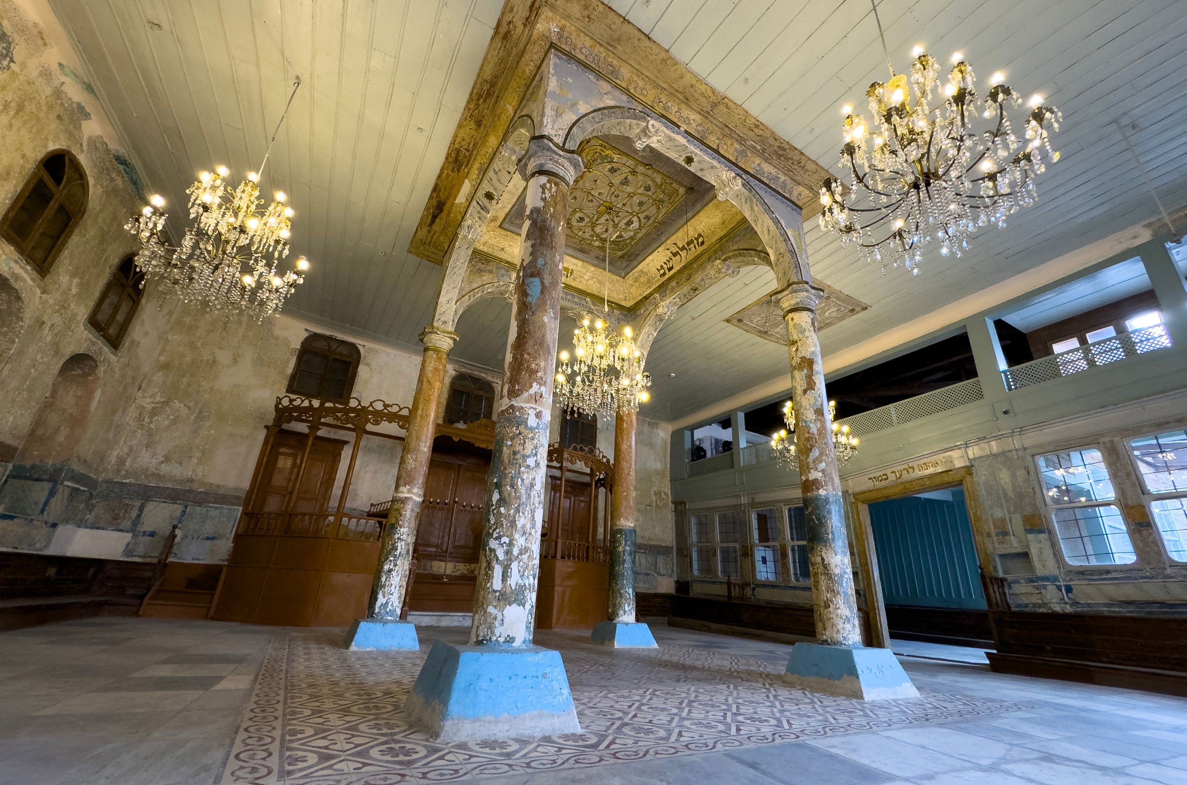
İZMİR - İZMİR’İN KÜLTÜREL ZENGİNLİĞİ - YAHUDİ KÜLTÜR MİRASININ SÜRDÜRÜLEBİLİRLİĞİ PROJESİ: KemeraltI semtindeki kültürel alanlarIn korunmasInda önemli rol oynayan proje, Havra Bölgesi’ni canlandIrmak için stratejik bir ana plan geliştirilmesini ve Hevra ve Foresteros SinagoglarI için restorasyon planlarInIn hazIrlanmasInI kapsIyor. 17. yüzyIla dayanan Yahudi Eski Mahallesi, birbirine bağlI altI sinagogdan oluşuyor. İzmir’in zengin çok kültürlü mirasInIn bir kanItI olan bu mimari kompleks, aynI zamanda Türk tarihine ve dünya anItlarIna övgü niteliği taşIyor.
İZMİR - THE CULTURAL RICHNESS OF İZMİR - SUSTAINABILITY OF JEWISH CULTURAL HERITAGE PROJECT: This project has played a significant role in preserving cultural sites in the Kemeraltı district. At its core is the development of a strategic master plan to revitalise the Havra District, alongside restoration plans for the Hevra and Foresteros Synagogues. The 17th-century Jewish Old Quarter comprises six interconnected synagogues. This architectural complex is a testament to İzmir’s rich multicultural heritage and serves as a tribute to Turkish history and globally recognised monuments.

Slide 17
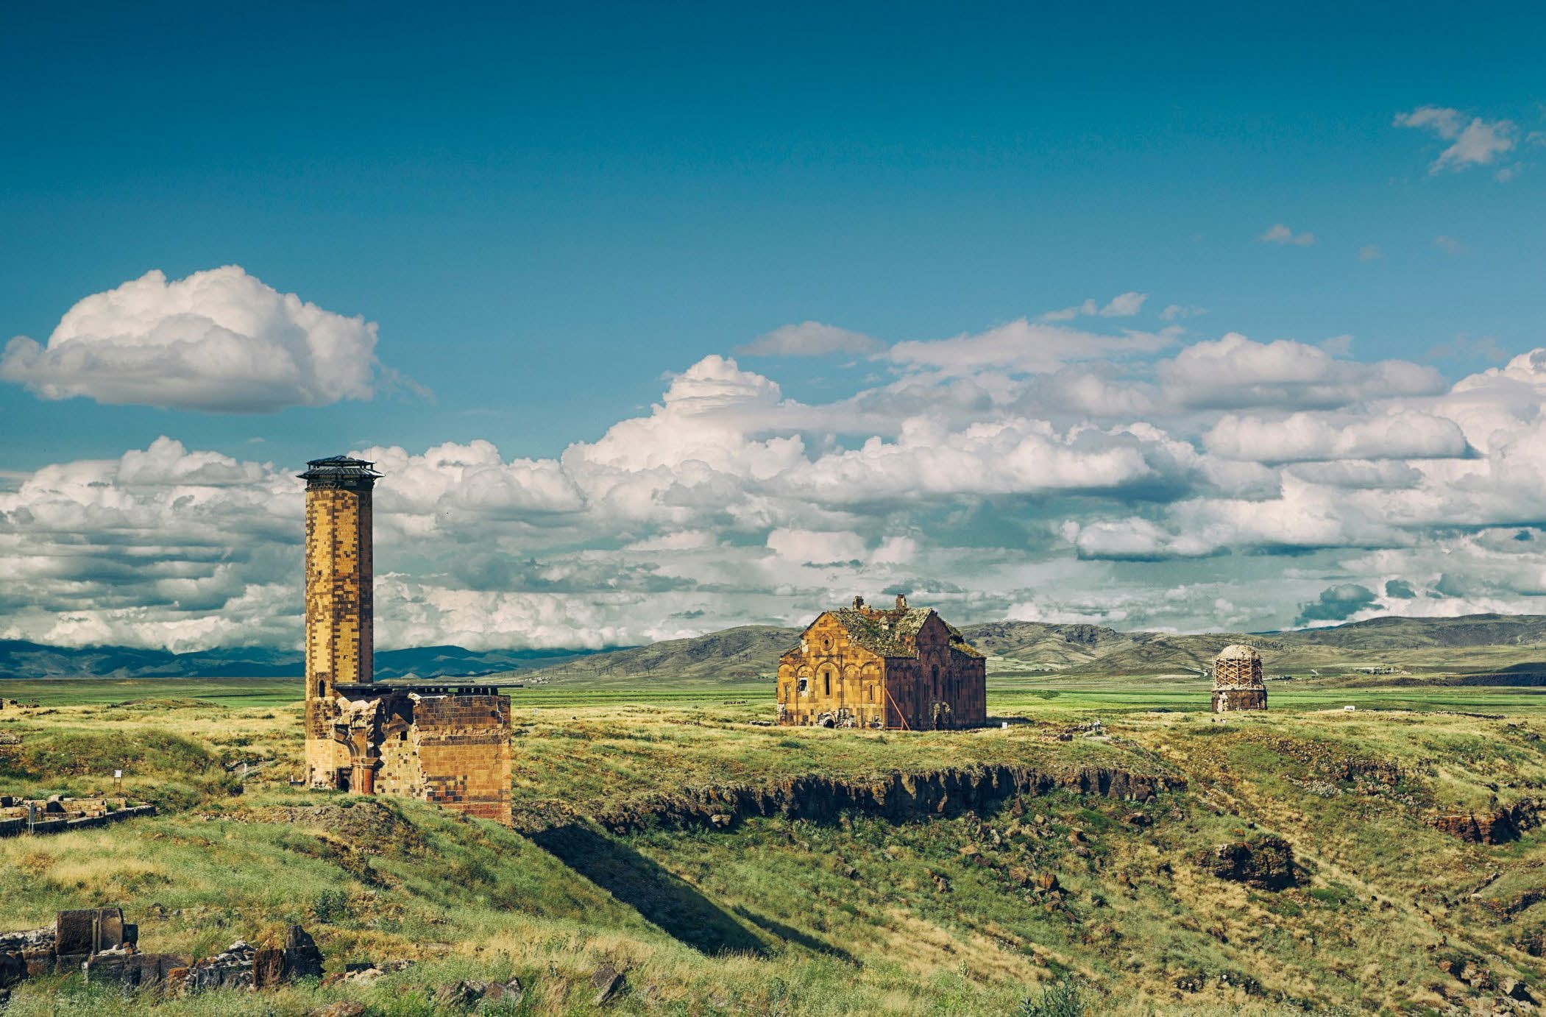
KARS - TARİHİ KİMLİĞİYLE KARS KENTİ PROJESİ: Bu proje ile Kars’ta turizmin bütüncül bir yaklaşImla geliştirilmesi, rekabet gücünün artIrIlmasI, turizm işletmeleri için yatIrIm ortamI oluşturulmasI, istihdama katkI sağlanmasI ve katma değerin artIrIlmasI hedeflendi. FarklI ekiplerin titizlikle çalIştIğI proje kapsamInda, Kars kent merkezinde bulunan tarihi yapIlar üzerinde çeşitli iyileştirme çalIşmalarI yapIlarak zengin tarihi ve kültürel dokunun korunmasI ve bu mirasIn gelecek nesillere aktarIlmasI amaçlandI. Haydar Aliyev Caddesi üzerinde bulunan yedisi kamu binasI olmak üzere 22 tescilli ve 12 tescilsiz yapI Kars turizmine kazandIrIldI.
KARS - PROJECT TO ENHANCE KARS’ HISTORIC IDENTITY: This project aims to develop tourism in Kars holistically, enhancing competitiveness, creating an investment environment for tourism businesses, contributing to employment, and increasing added value. The project involved various teams working meticulously to improve historical buildings in the city centre, with a focus on preserving the rich historical and cultural fabric and passing this heritage on to future generations. A total of 34 buildings, including 22 registered and 12 unregistered structures, 7 of which are public buildings on Haydar Aliyev Street, were restored and incorporated into Kars’ tourism sector.

Slide 18
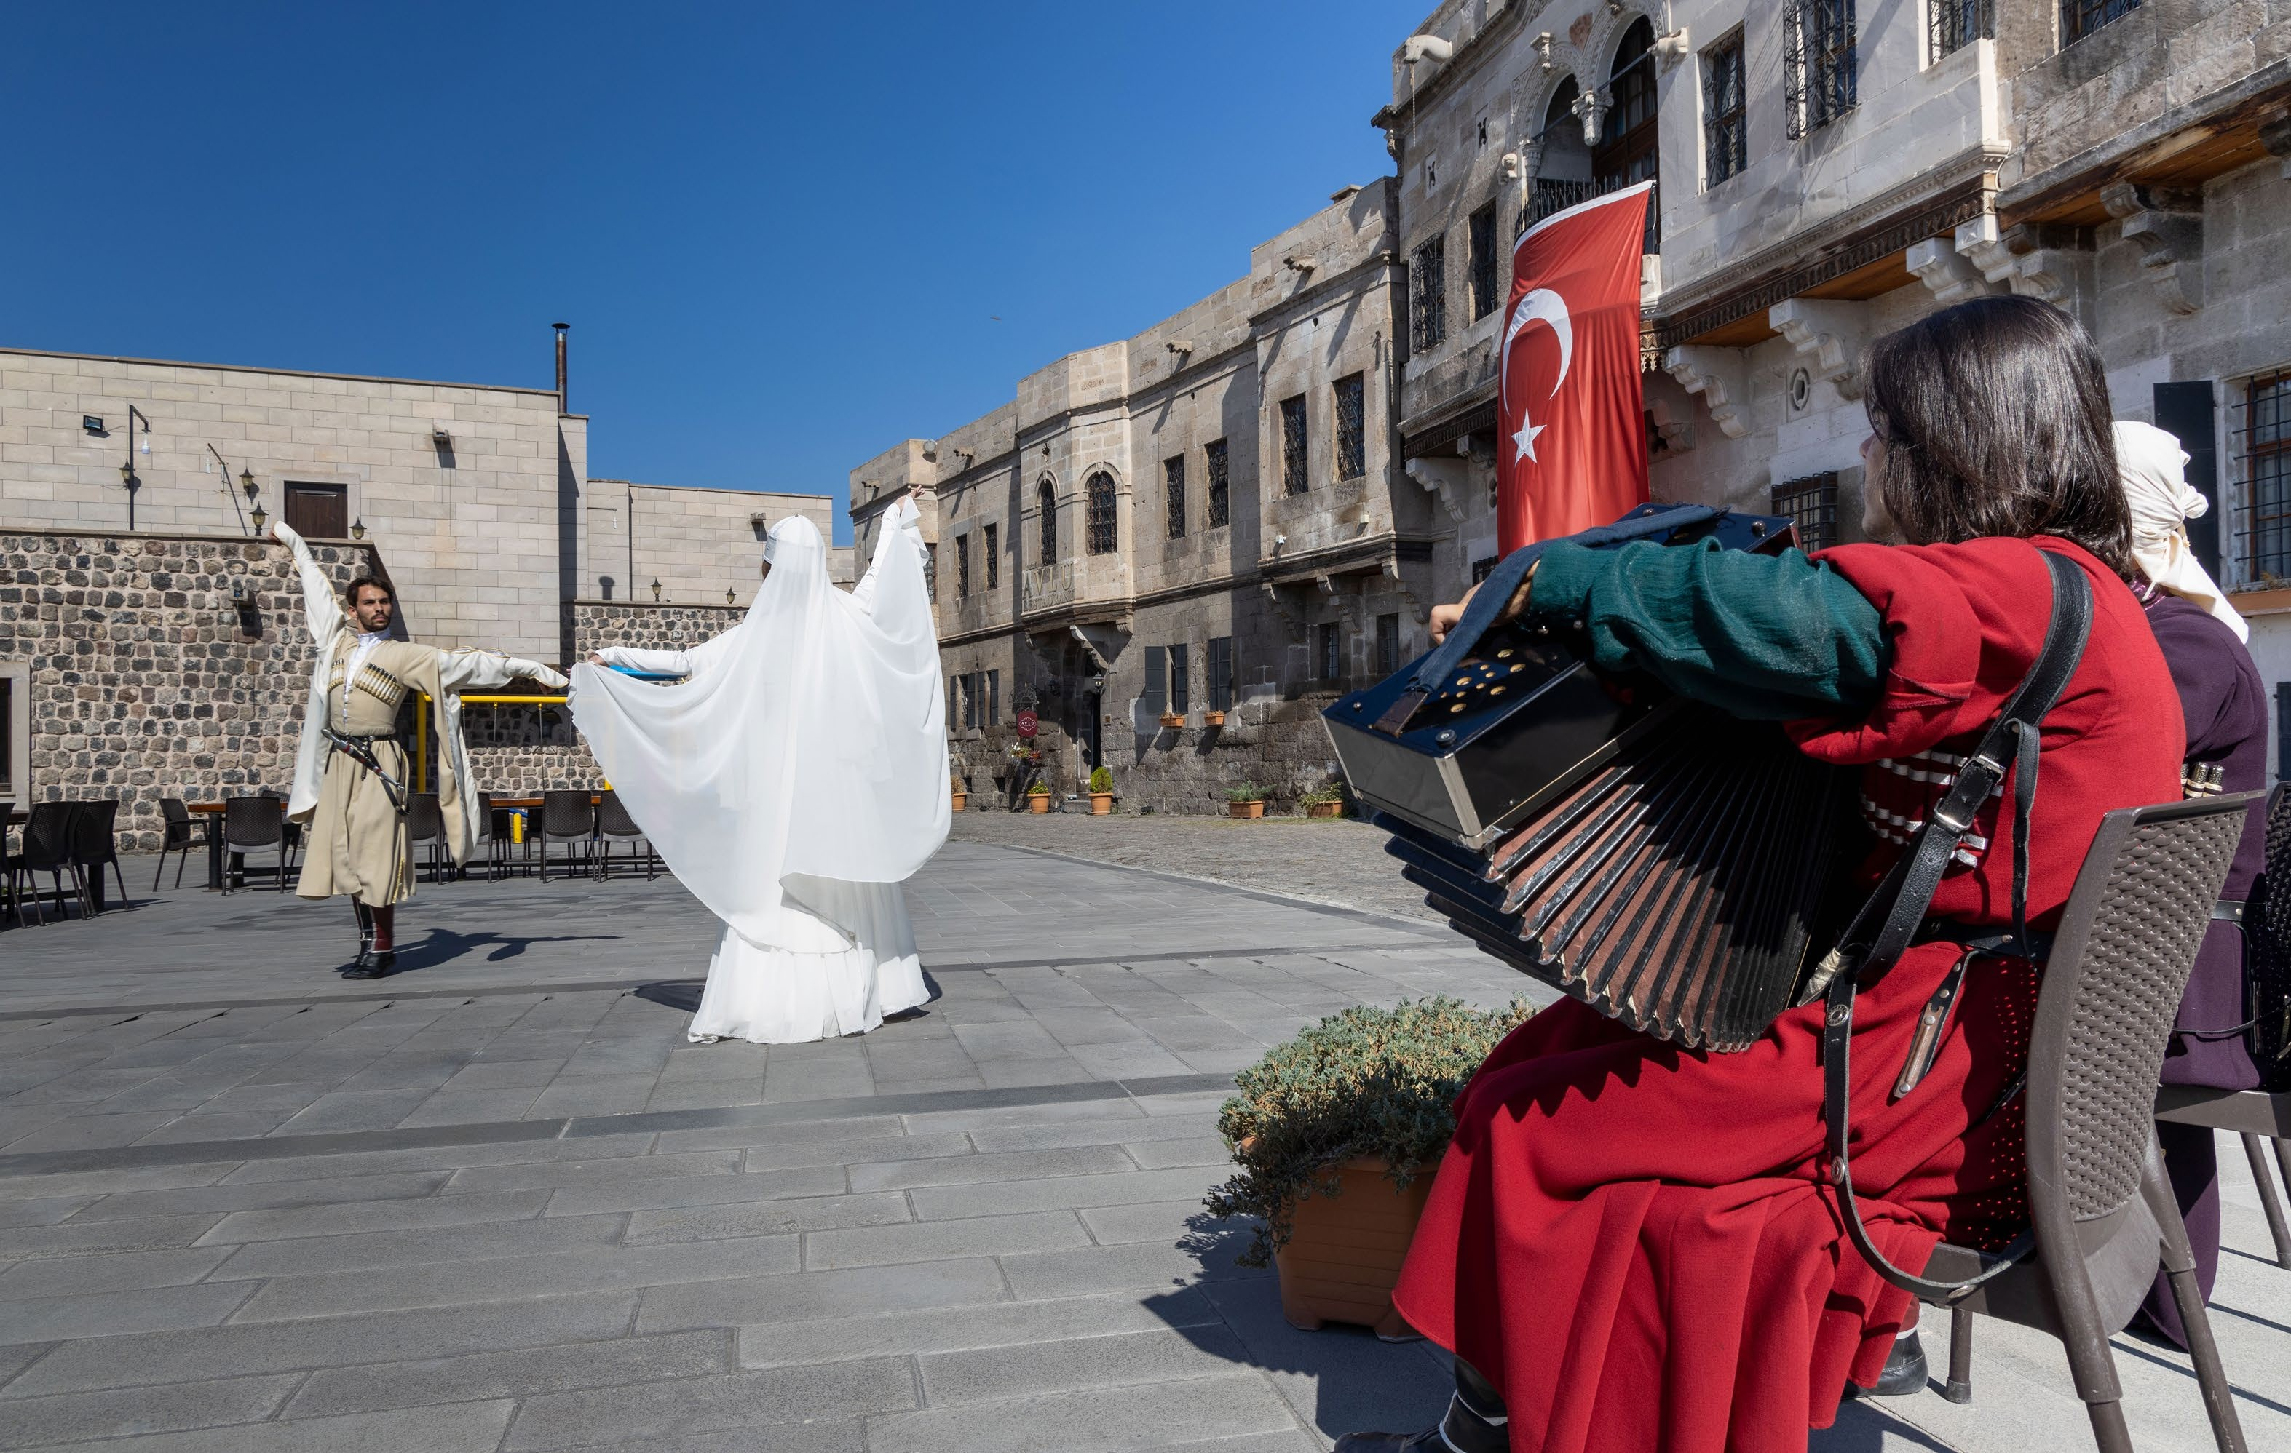
KAYSERİ - KÜLTÜR VE SANAT YOLUYLA DEĞİŞİM İÇİN DİYALOG PROJESİ: Avrupa Birliği’nin finansal desteğiyle Gençlik Servisleri Merkezi Derneği (GSM), Uçan Süpürge VakfI (USV) ve Devlet TiyatrolarI Opera ve Balesi ÇalIşanlarI YardImlaşma VakfI (TOBAV) Devlet TiyatrolarI Opera ve Balesi ÇalIşanlarI YardImlaşma VakfI (TOBAV) konsorsiyumu tarafIndan yürütülen “Elele” kIsa adlI “Kültür ve Sanat Yoluyla Değişim için Diyalog” projesinin alt-hibesi olan “Elele Destek” programInIn öncelikli amacI, kültür ve sanat alanInda hak temelli faaliyet gösteren sivil toplum örgütlerinin belirli alanlardaki kapasitelerini güçlendirmekti. Bu hibeden yararlanan Kayseri Birleşik Kafkasya Derneği, Çerkes Kültürünü YaygInlaştIrma Projesi ile Kafkasya ile bir müzik köprüsü kurdu ve Çerkes kültürü ve sanatI aracIlIğIyla farklIlIklarIn bir zenginlik olduğunu vurgulayarak farkIndalIk yarattI.
KAYSERİ - DIALOGUE FOR CHANGE THROUGH CULTURE AND ART PROJECT: The ‘Dialogue for Change Through Culture and Art’ project, also known as ‘Elele,’ was implemented by a consortium consisting of the Youth Services Centre Association (GSM), the Flying Broom Foundation (USV), and the State Theatre, Opera and Ballet Employees Foundation (TOBAV), with financial support from the European Union. The ‘Elele Support’ programme, a sub-grant of this project, aimed primarily to strengthen the capacities of civil society organisations working in culture and arts with a rights- based approach. One of the beneficiaries, the Kayseri United Caucasus Association, established a musical bridge with the Caucasus through the Project for Promoting Circassian Culture, creating awareness of the value of diversity through Circassian culture and art.

Slide 19
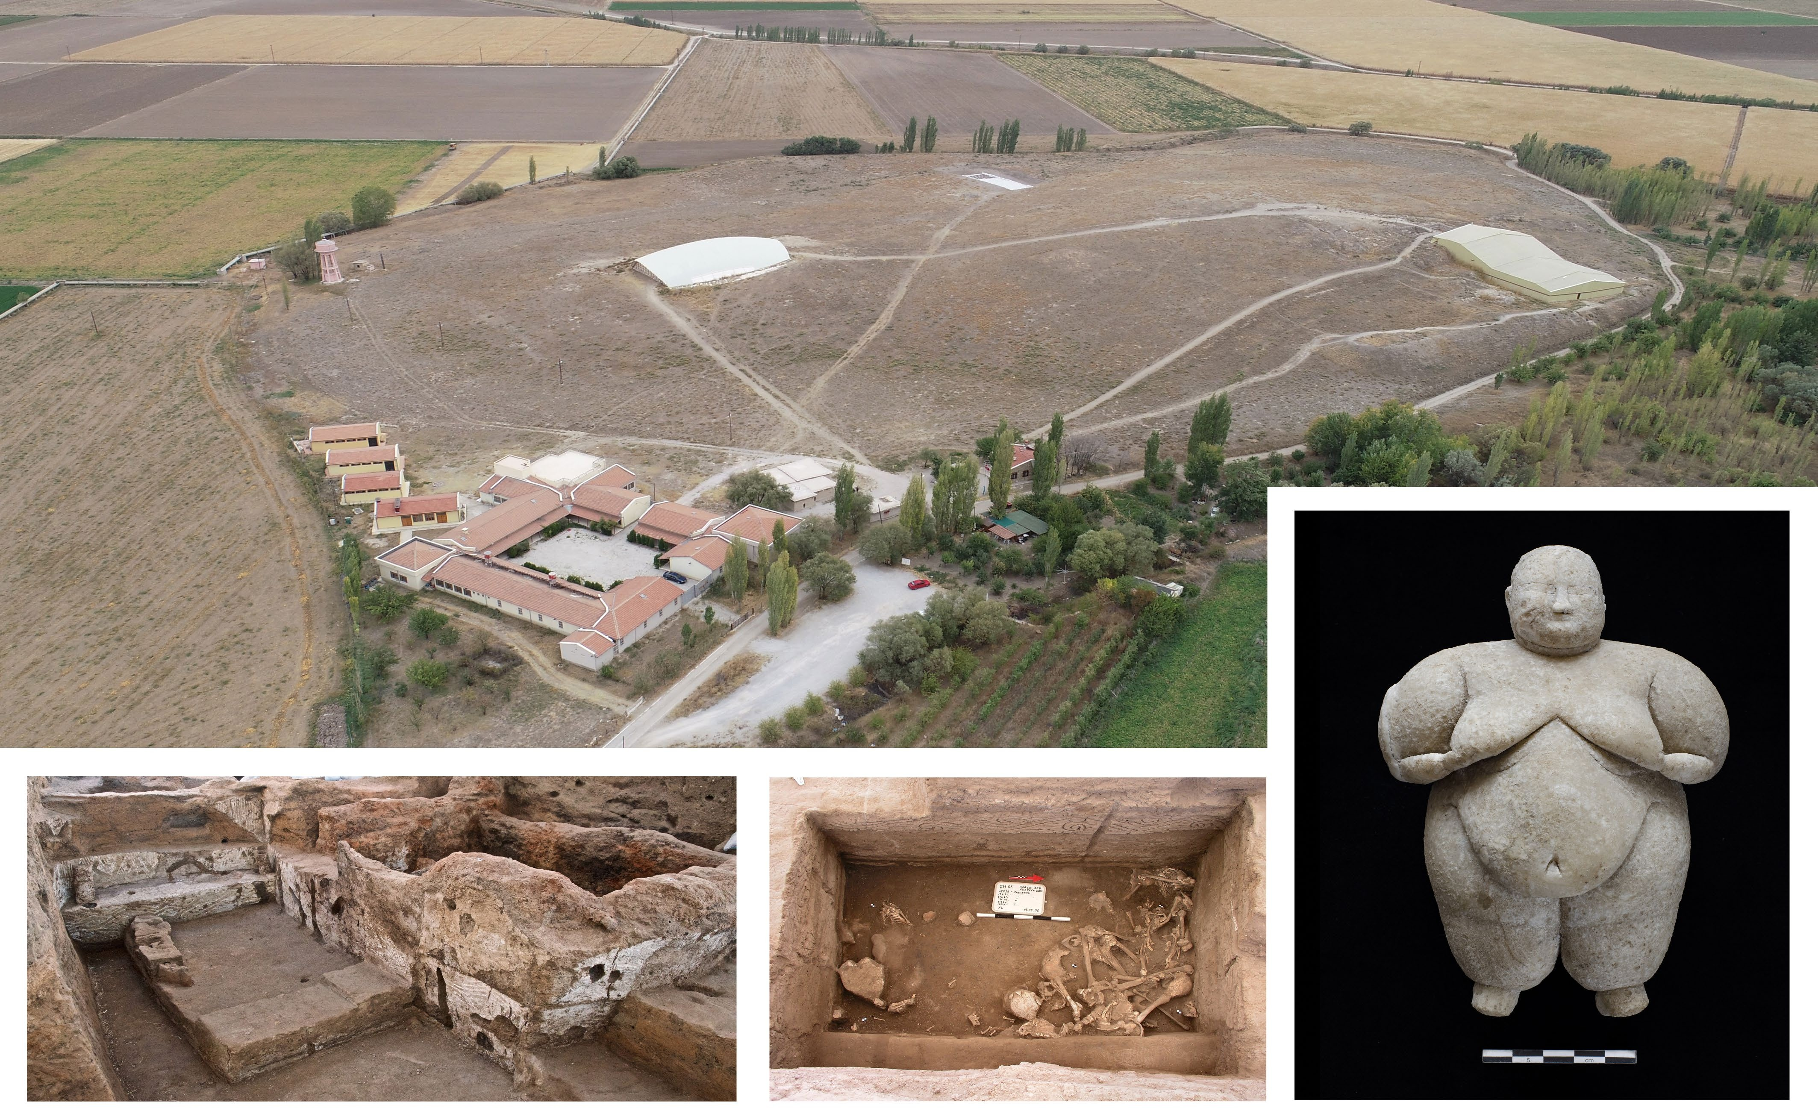
KONYA - ÇATALHÖYÜK ARAŞTIRMA PROJESİ: Konya OvasI’nda yer alan ve tarihi M.Ö. 7100’lere dayanan Çatalhöyük Neolitik yerleşim alanIndaki kazIlar 1960’larda başladI. Çatalhöyük’teki yaşamIn yaklaşIk 1600 yIllIk bir döngüde yaşandIğI tahmin ediliyor. 2001 yIlInda bölgedeki kazI çalIşmalarIna katIlan Polonya Adam Mickiewicz Üniversitesi ekibi, Çatalhöyük’teki mega-yerleşimin son 300 yIlIna odaklanarak, yerleşkenin bin küsur yIllIk kültürel sürekliliğinde meydana gelmiş toplumsal değişimlerin ve çöküşün olasI sebeplerine dair önemli veriler buldu. Ekibin Neolitik çalIşmalara yaptIğI en büyük katkI, Neolitik yaşam tarzlarInIn kuzeybatI ve batI Anadolu’dan Balkanlar’a yayIlma sürecinin daha kapsamlI bir şekilde anlaşIlmasInI sağlamasIdIr. ÇalIşma sonuçlarI, yalnIzca Geç Neolitik yerleşimle sInIrlI kalmamIş; Çatalhöyük’te (MÖ birinci binyIlIn ikinci yarIsIndan itibaren) Demir ÇağI, Helenistik, Roma ve Bizans dönem bulgularIn keşfedilmesine yol açmIştIr. Çatalhöyük, 2012 yIlInda UNESCO Dünya Kültür MirasI listesine dahil edildi.
KONYA - ÇATALHÖYÜK RESEARCH PROJECT: Excavations at Çatalhöyük, a Neolithic settlement located in the Konya Plain and dating back to around 7100 BC, began in the 1960s. It is estimated that life at Çatalhöyük spanned approximately 1600 years. In 2001, a team from Adam Mickiewicz University in Poland joined the regional excavations and focused on the last 300 years of the mega- settlement at Çatalhöyük. They uncovered significant data regarding the social changes and possible causes of the settlement’s decline during its more than a millennium-long cultural continuity.
One of the team’s major contributions to Neolithic studies is a more comprehensive understanding of how Neolithic lifestyles spread from northwestern and western Anatolia to the Balkans. The research findings extended beyond the Late Neolithic period, leading to the discovery of Iron Age, Hellenistic, Roman, and Byzantine period artifacts at Çatalhöyük (from the second half of the first millennium BC). Çatalhöyük was added to the UNESCO World Heritage List in 2012.

Slide 20
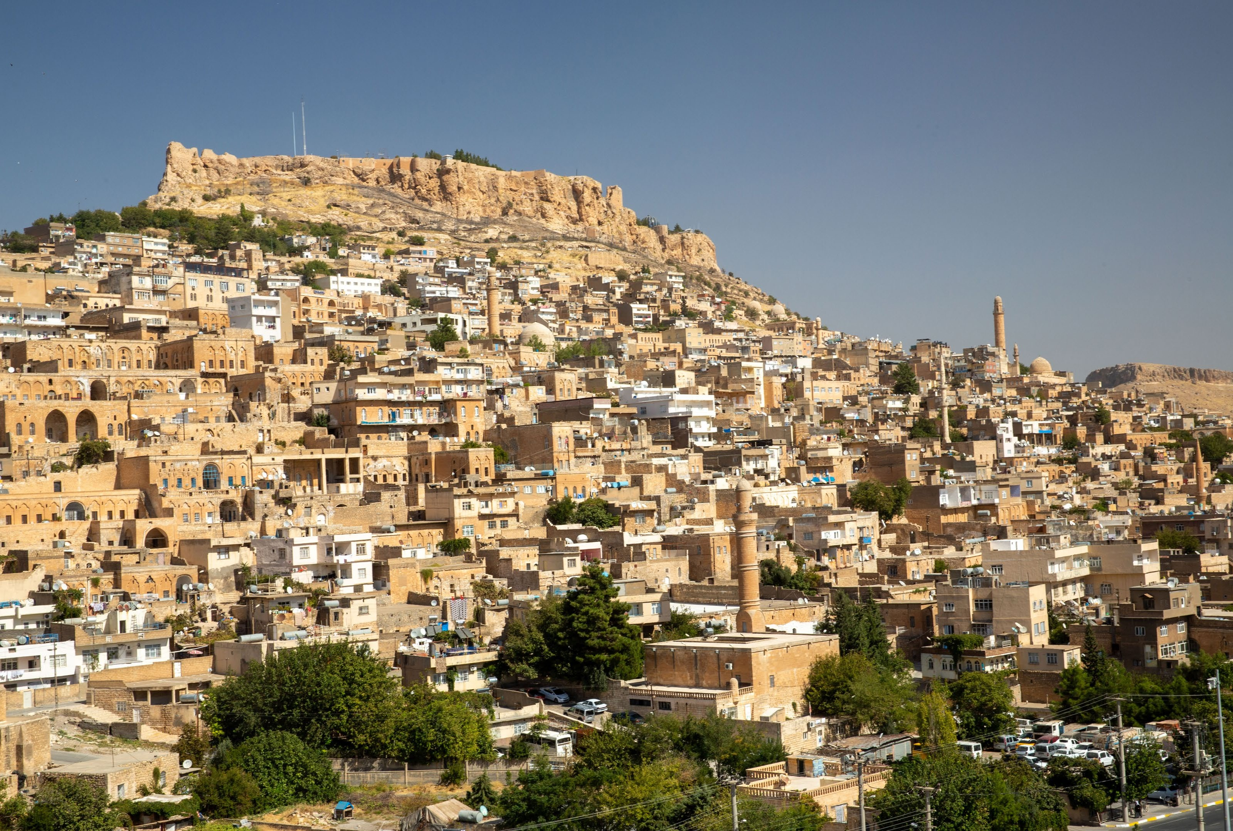
MARDİN - MARDİN’DE SÜRDÜRÜLEBİLİR TURİZMİN GELİŞTİRİLMESİ PROJESİ: “Mardin Sürdürülebilir Turizm Projesi” kapsamInda, turizm altyapIsI güçlendirildi ve çeşitli eğitimler verildi. Bu proje, Mardin’in UNESCO Dünya MirasI Listesi’ne girmesi yolunda önemli bir adIm oldu. Turizmin etkisiyle, Mardin’in anItsal ve sivil mimarisiyle oluşturduğu kentsel doku restorasyon ve dönüşüm sürecine girdi.
MARDİN —DEVELOPMENT OF SUSTAINABLE TOURISM IN MARDİN PROJECT: The ‘Mardin Sustainable Tourism Project’ strengthened tourism infrastructure and provided valuable training programmes. This initiative was a significant step towards Mardin’s inclusion on the UNESCO World Heritage List. As a result of tourism’s impact, the urban fabric formed by Mardin’s monumental and civil architecture has undergone restoration and transformation.

Slide 21
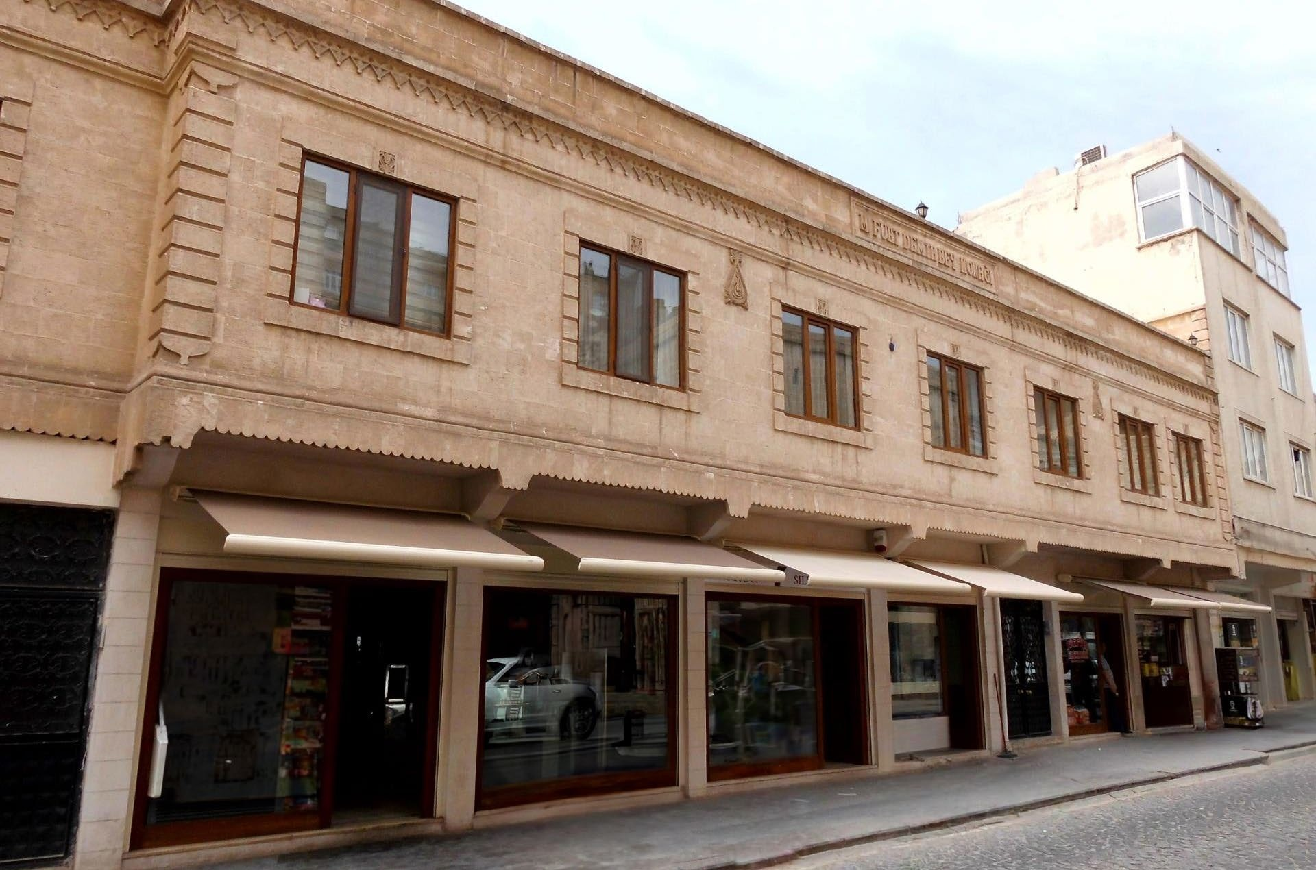
MARDİN - 1. CADDE İÇİN YENİLEME VE SAĞLIKLAŞTIRMA İŞLERİ KONTROLLÜK HİZMETLERİ: Mardin’in 1. Caddesi’nde, tarihi kentsel dokuya uygun ve uyumlu cepheler oluşturarak kaliteli bir kentsel çevre yaratmayI amaçlayan AB destekli proje, Bilim, Sanayi ve Teknoloji BakanlIğI Bölgesel Rekabet Edebilirlik Koordinasyon ve Uygulama Merkezi tarafIndan hayata geçirildi. 2,7 km uzunluğundaki caddede bulunan binalar yenilendi ve iyileştirildi. Caddenin hem güney hem de kuzey tarafIndaki bina cephelerinde yenileme ve iyileştirme çalIşmalarI yapIldI. AyrIca, caddenin levhalarI, aydInlatmalarI ve kentsel mobilyalarI da yenilendi.
MARDİN - RENOVATION AND SANITATION SUPERVISION SERVICES FOR 1ST AVENUE: This EU-funded project aimed at creating a high-quality urban environment with façades that are appropriate and harmonious with the historical urban fabric of Mardin’s 1st Avenue. This initiative was implemented by the Republic of Türkiye Ministry of Science, Industry and Technology’s Regional Competitiveness Coordination and Implementation Centre. Buildings along the 2.7 km avenue were renovated and improved. The work was carried out on the façades of buildings on both the south and north sides of the street. New signage, lighting, and urban furniture were also installed along the avenue.

Slide 22
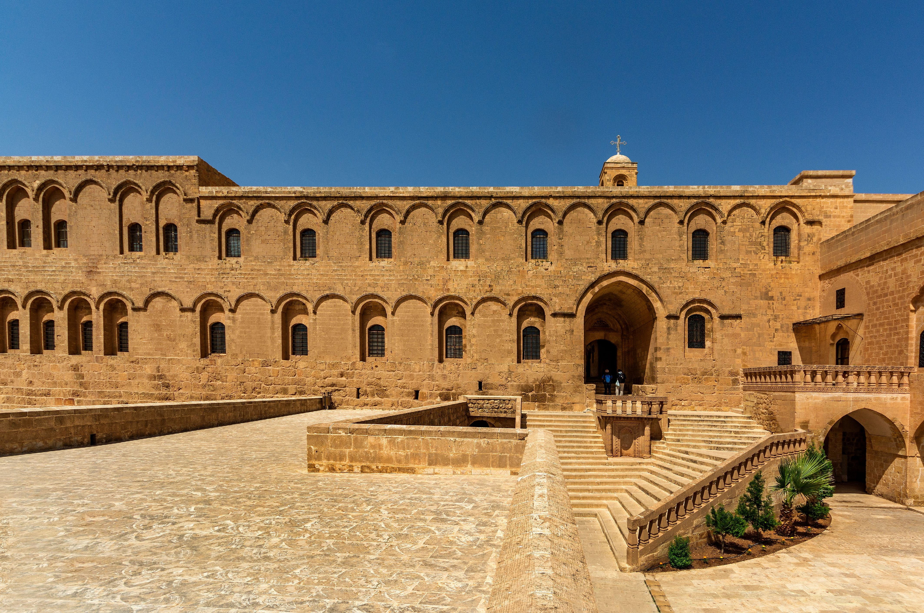
MARDİN - DEYRULZAFARAN MANASTIRI RESTORASYONU: Mardin’in dört kilometre doğusunda yer alan Deyrulzafaran ManastIrI için, 2005 yIlInda Deyrulzafaran ManastIrI BakIm OnarIm ve Yaşatma Derneği ile GAP İdaresi tarafIndan kapsamlI bir restorasyon projesi AB desteğiyle hazIrlandI. İlk adIm olarak ziyaretçi karşIlama merkezi inşa edildi ve ardIndan manastIrIn tüm dam ve teraslarInIn izolasyon işlemi tamamlandI. ManastIrIn restorasyonu ve çevre düzenlemesinin yapIlmasI, bu anItsal yapInIn korunmasInI sağlarken Mardin’de kalIcI ve sürdürülebilir kültür ve inanç turizminin gelişmesine olanak tanIdI.
MARDİN - RESTORATION OF DEYRULZAFARAN MONASTERY: In 2005, the Deyrulzafaran Monastery Maintenance and Preservation Association and the GAP Administration prepared a comprehensive restoration project for the Deyrulzafaran Monastery, located four kilometres east of Mardin, with support from the EU. The first step was the construction of a visitor reception centre, followed by the completion of waterproofing for all the monastery’s roofs and terraces. The restoration and landscaping of the monastery has not only preserved this monumental structure but also facilitated the development of a lasting and sustainable cultural and religious tourism industry in Mardin.

Slide 23
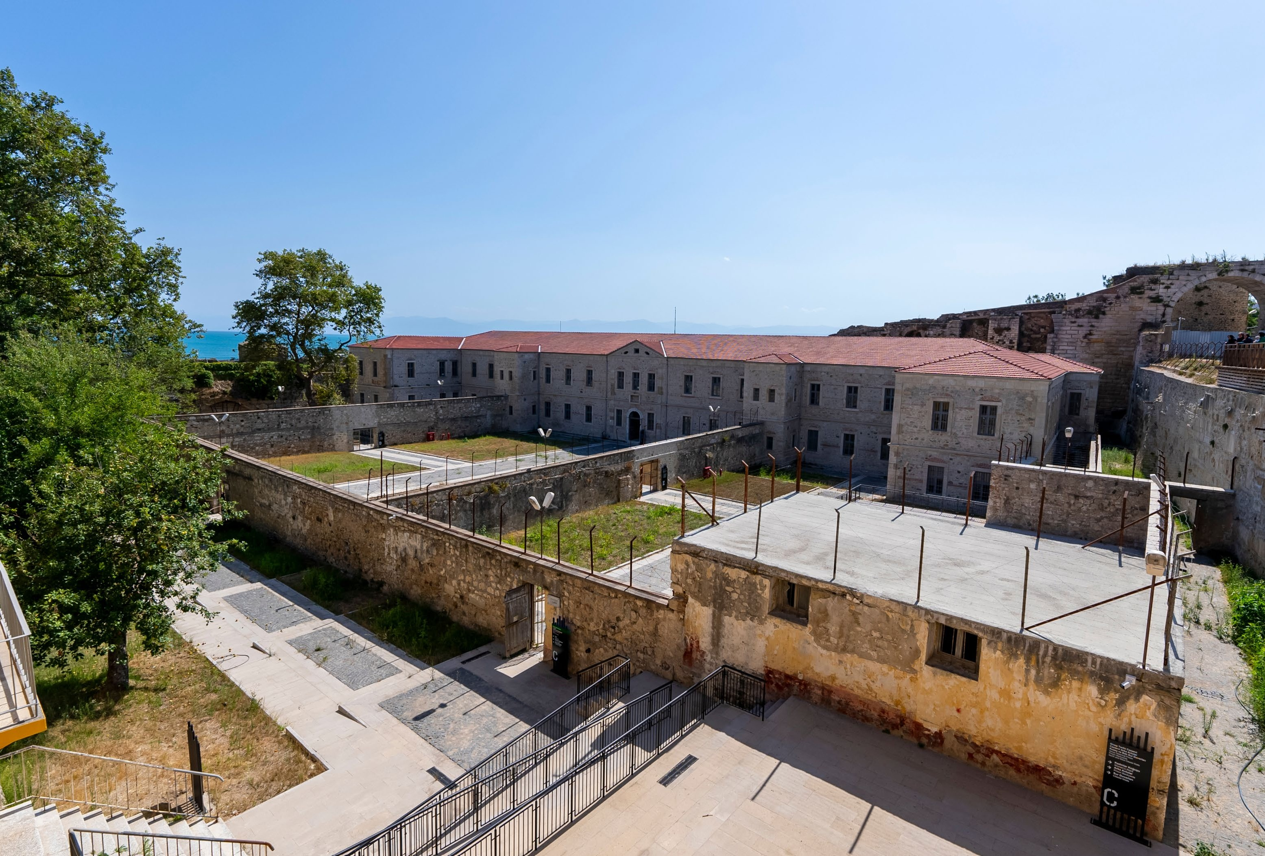
SİNOP - SİNOP TARİHİ CEZAEVİ PİLOT RESTORASYON PROJESİ: T.C. Kültür ve Turizm BakanlIğI’nIn faydalanIcI olduğu bu projeyle Sinop Tarihi Cezaevi’nin restorasyonu tamamlandI. AyrIca, kültürel miras odaklI diyaloğu geliştirmeye yönelik kültür ve sanat alanInda bir hibe programI da yürütüldü.
SİNOP—PILOT RESTORATION PROJECT OF SİNOP HISTORICAL PRISON: This project, which benefits the Republic of Türkiye Ministry of Culture and Tourism, completed the restoration of Sinop Historical Prison. Additionally, a grant programme aimed at fostering dialogue centred on cultural heritage in the fields of culture and arts was implemented.

Slide 24
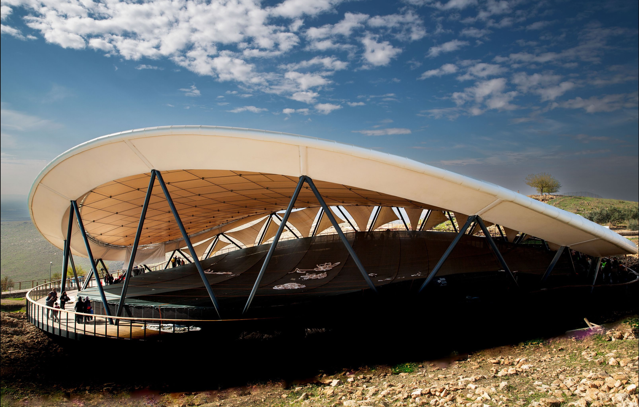
ŞANLIURFA - ŞANLIURFA’DA TARİH YENİDEN CANLANIYOR PROJESİ: Neolitik döneme ve insanlIğIn gelişimine dair önemli bulgular sunan Göbeklitepe, 1 Temmuz 2008 tarihinde UNESCO’nun prestijli Dünya MirasI Listesi’ne dahil edildi. Avrupa Birliği, Göbeklitepe Dünya MirasI koruma alanInda inşa edilen iki kalIcI çatI örtüsünün yapImIna en büyük desteği sağladI. Alman Arkeoloji Enstitüsü (DAI) tarafIndan tasarlanan bu çatI örtüleri, toplam 4.000 metrekarelik bir alanI kapsIyor. Bu yapIlar, kazI alanIndaki anItlarI zorlu hava koşullarIndan korumakla kalmayIp aynI zamanda arkeolojik kalIntIlara eşsiz bir erişim deneyimi sunuyor. Göbeklitepe’deki çatI inşaatI, AB’nin ortak finanse ettiği ve T.C. Sanayi ve Teknoloji BakanlIğI’nIn uyguladIğI “ŞanlIurfa’da Tarih Yeniden CanlanIyor” Projesi’nin bir parçasI olarak gerçekleştirildi.
ŞANLIURFA - HISTORY REVIVED IN ŞANLIURFA PROJECT: Göbeklitepe, which offers significant insights into the Neolithic era and the development of human civilisation, was inscribed on UNESCO’s prestigious World Heritage List on 1 July 2008. The European Union provided substantial support for the construction of two permanent roofing structures at the Göbeklitepe World Heritage conservation site. Designed by the German Archaeological Institute (DAI), these roof coverings span a total area of 4,000 square metres. They not only protect the monuments at the excavation site from harsh weather conditions but also offer a unique experience for accessing the archaeological remains. The roof construction at Göbeklitepe was carried out as part of the ‘History Revived in Şanlıurfa’ Project, co-financed by the EU and implemented by the Republic of Türkiye Ministry of Industry and Technology.

Slide 25
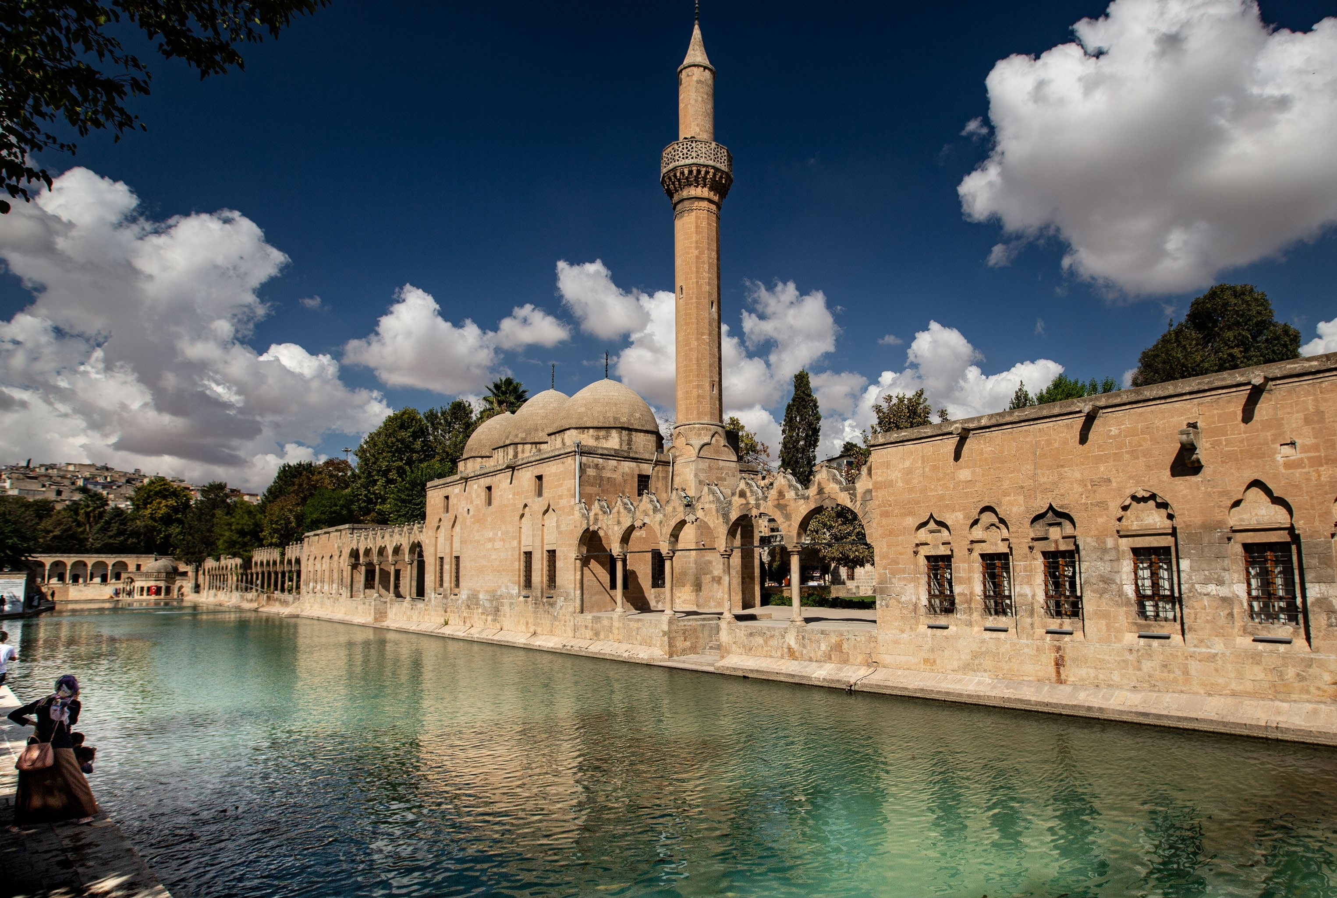
ŞANLIURFA - GAP BÖLGESİNDE KÜLTÜREL MİRASI GELİŞTİRME PROGRAMI: Avrupa Birliği tarafIndan finanse edilen ve T.C. GAP Bölge KalkInma İdaresi BaşkanlIğI tarafIndan yürütülen “GAP Bölgesi’nde Kültürel MirasIn Geliştirilmesi ProgramI” ile bölgenin tarihi ve kültürel mirasInIn korunmasI, kültür turizminin geliştirilmesi, tarIm ve kültür turizmi projelerinin desteklenmesi sağlandI ve böylece bölgenin sosyoekonomik büyümesine katkIda bulunuldu.
ŞANLIURFA - CULTURAL HERITAGE DEVELOPMENT PROGRAMME IN THE GAP REGION: The ‘Cultural Heritage Development Programme in the GAP Region,’ financed by the European Union and implemented by the Republic of Türkiye GAP Regional Development Administration, aims to preserve the region’s historical and cultural heritage, promote cultural tourism, and support projects related to agricultural and cultural tourism. Through these efforts, the programme has contributed to the region’s socio-economic growth.

Slide 26
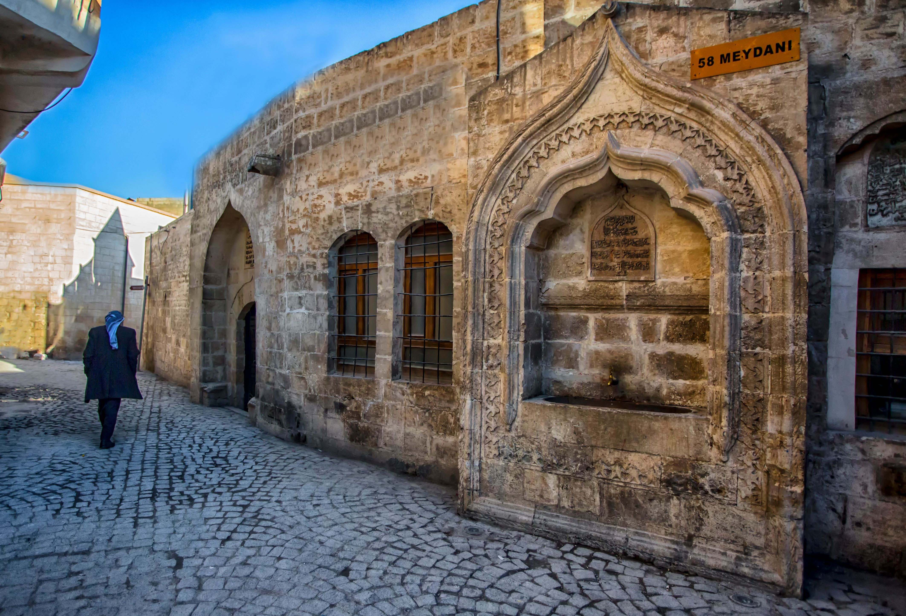
ŞANLIURFA - ŞANLIURFA TARİHİ HANLAR BÖLGESİ’NİN SAĞLIKLI HALE DÖNÜŞTÜRÜLMESİ PROJESİ: ŞanlIurfa ticari ve sosyal hayatInIn kalbi olan tarihi hanlar bölgesinde, ŞanlIurfa Büyükşehir Belediyesi tarafIndan cephe yenileme ve sundurma çalIşmalarI yapIldI ve yön tabelalarI yenilendi; tüm işler bölgenin tarihsel kimliğine uygun olarak gerçekleştirildi.
ŞANLIURFA - REVITALISATION PROJECT FOR THE HISTORICAL INNS DISTRICT OF ŞANLIURFA: The Şanlıurfa Metropolitan Municipality carried out façade renovations, installed new canopies and updated signage in the historical inns district of Şanlıurfa, the heart of the city’s commercial and social life. All these works were conducted in a manner that respected and preserved the area’s historical identity.

Slide 27
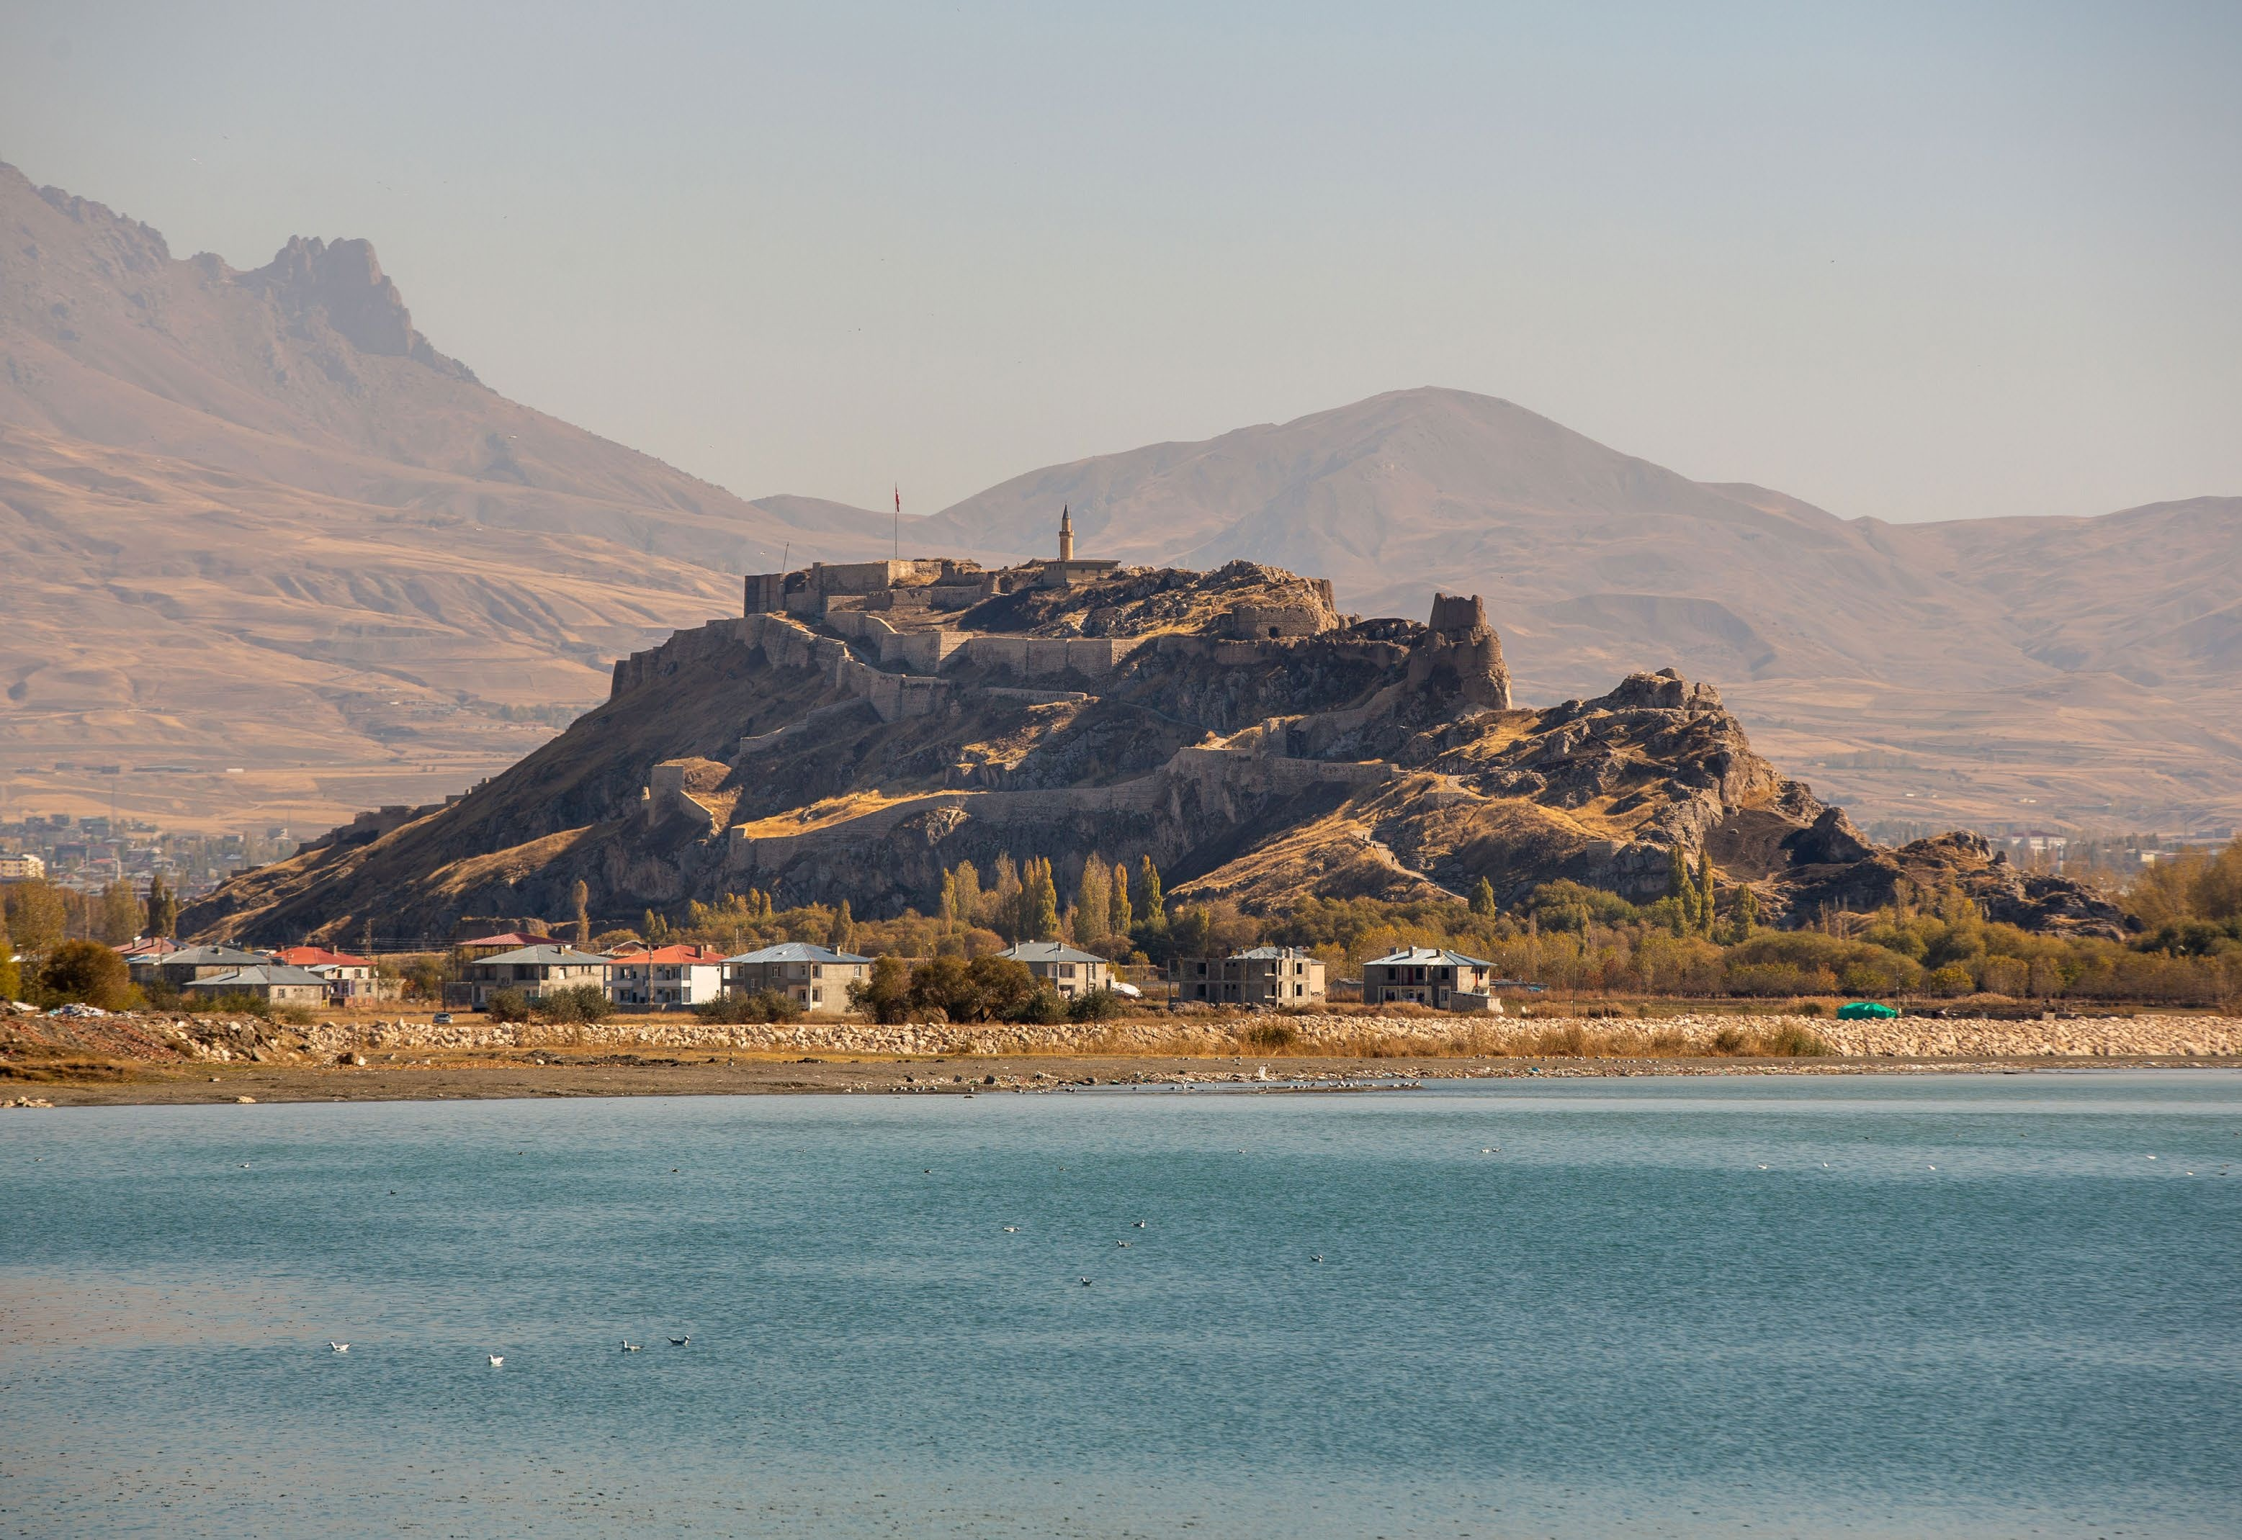
VAN - VAN’IN TURİSTİK DEĞERLERİ ORTAYA ÇIKIYOR PROJESİ: Van Turizm İl Müdürlüğü’nün yürüttüğü proje kapsamInda tanItIm filmi yapIldI ve web sitesi tasarlandI. AyrIca 10 bin turizm rehberi ve 15 bin tanItIm CD’si turizm kuruluşlarIna dağItIldI.
VAN—REVEALING VAN’S TOURISTIC ASSETS PROJECT: The Van Provincial Directorate of Tourism initiated the ‘Touristic Assets Project,’ which included the production of a promotional film and the design of a website. 10,000 tourism guidebooks and 15,000 promotional CDs were also created and distributed to tourism organisations.

